Slide 1
鲲鹏软件迁移

Slide 2
目录
鲲鹏软件迁移概述
C/C++代码迁移
Java/Python代码迁移
Maven仓软件构建
软件包迁移
Notes:
课程分成5个章节

Slide 3
前言
本章节将从程序运行原理开始介绍，以了解软件迁移的背景与必要性。并通过软件迁移过程介绍迁移的五个步骤以及每个步骤的具体事项。

Slide 4
目标
学完本章节后，您将能够：
了解程序运行原理
了解软件迁移至鲲鹏计算平台的过程

Slide 5
目录
为什么要做软件迁移
软件迁移过程概述
典型案例
Notes:
首先抛出来了一个问题，在使用鲲鹏处理器时，为什么要做软件迁移？
在讨论这个问题之前，让我们首先来看看计算的技术栈和程序执行的过程。

Slide 6
计算技术栈与程序执行过程
计算技术栈
程序执行过程
Application（应用）
temp = v [k];
v[k] = v[k+1];
v[k+1] = temp;
TEMP = V[K]
V[K] = V[K+1]
V[K+1] = TEMP
高级语言
Algorithm（算法）
High-Level Language（高级编程语言）
C/C++
编译器
Fortran
编译器
Software
Assembly Language（汇编语言）
lw $t0, 0($2)
lw $t1, 4($2)
sw $t1, 0($2)
sw $t0, 4($2)
Machine Code（二进制机器码）
汇编语言
Increasing order of Complexity
Increasing order of Abstraction
Instruction Set Architecture（指令集架构）
Micro Architecture（微架构）
汇编器
Gates/Registers（门/寄存器）
0000 1001 1100 0110 1010 1111 0101 1000
1010 1111 0101 1000 0000 1001 1100 0110
1100 0110 1010 1111 0101 1000 0000 1001
0101 1000 0000 1001 1100 0110 1010 1111
Hardware
机器码
Transistors（晶体管）
Physics（物理原材料）
指令集
指令1
数据1
Notes:
左边是计算的技术栈，大家都知道，计算机是由软件和和硬件组成，下面是硬件的最底层，由物理材料、晶体管来实现门电路和寄存器，再组成cpu的微架构。上面是软件，由各种语言开发出来的程序。在中间的是CPU指令集，它是软硬件之间的接口，程序是通过指令集中定义的指令来驱动硬件完成计算。
我们再来看看程序执行的过程，程序通常是由C/C++/JAVA/Python等高级语言开发，高级语言经过编译后得到汇编语言，再由汇编器生成二进制的机器码。大家可以看到机器码其实就是由指令和数据组成的。所以，程序要在CPU上执行，必须要使用CPU能够支持的指令。
那么不同的处理器之间，指令存在什么样的差异呢？

Slide 7
鲲鹏处理器与x86处理器的指令差异
程序代码（C/C++）:
int main()
{
int a = 1;
int b = 2;
int c = 0;
c = a + b;
return c;
}
在x86编译后生成指令
汇编代码 | 指令 | 说明
mov -0x4(%rbp),%edx | 8b 55 fc | 从内存将变量a的值放入寄存器edx
mov -0x8(%rbp),%eax | 8b 45 f8 | 从内存将变量b的值放入寄存器eax
add %edx,%eax | 01 d0 | 将edx(a)中的值加上eax(b)的值放入eax寄存器
mov %eax,-0xc(%rbp) | 89 45 f4 | 将eax寄存器的值存入内存（变量c）
编译
在鲲鹏编译后生成指令
汇编代码 | 指令 | 说明
ldr x1, [sp,#12] | b9400fe1 | 从内存将变量a的值放入寄存器x1
ldr x0, [sp,#8] | b9400be0 | 从内存将变量b的值放入寄存器x0
add x0, x1, x0 | 0b000020 | 将x1(a)中的值加上x0(b)的值放入x0寄存器
str x0, [sp,#4] | b90007e0 | 将x0寄存器的值存入内存（变量c）
Notes:
接下来我们看一下同样的代码在x86上和鲲鹏上编译后的差异。
一行简单的C/C++代码，c=a+b，分别在x86处理器和鲲鹏处理器上编译后生成的指令有很大的不同。
在x86上，使用的汇编指令是三条mov指令和一条add指令。而鲲鹏上使用的是两条ldr指令将数据加载到寄存器，一条add指令完成加法运算，最后再使用str指令将结果存储到内存中。
另外，他们使用的CPU指令也是不一样的，x86的指令是变长的，有24位的，也有16位的，而鲲鹏上的指令是定长，32位的。同时，他们使用的寄存器也是不一样的。
所以CPU处理器所使用的指令集的差异，决定了x86上编译后的程序无法直接在鲲鹏上运行，这就是我们使用鲲鹏处理器后，需要做软件迁移的原因了。

Slide 8
目录
为什么要做软件迁移
软件迁移过程概述
典型案例
Notes:
接下来我们就看下软件迁移的过程，软件迁移需要做哪些事情。

Slide 9
迁移过程概述——五个步骤完成软件迁移
迁移准备
迁移分析
编译迁移
性能调优
测试与认证
信息收集
环境申请
软件栈分析
编程语言/代码/依赖库分析
代码迁移
软件包迁移
性能指标测试
性能优化
压力测试
长稳测试
规模商用/鲲鹏展翅认证
Notes:
这是我们经过一系列项目后总结出来的迁移的五个步骤。
首先是准备阶段，需要准备开发环境用于迁移，然后收集当前系统的软件栈信息。
接下来就是分析阶段，需要打开软件栈，从上到下分析一遍，分析哪些组件需要迁移，迁移难度，评估技术方案。
分析完成后，就要开始着手干活了，代码编译，功能验证
基本功能验证OK后，接下来就要考虑性能了，参考原来的系统，制定性能目标，进行测试和调优
最后就是各种压力测试，长稳测试，保证迁移后的质量，然后商用或者通过我们的鲲鹏展翅认证
接下来我们就打开每个步骤详细讲解一下。
接下来我会展开每个步骤进行讲解整个过程。

Slide 10
迁移准备——收集软件栈信息，准备迁移环境
信息收集
环境申请
收集软件技术栈
Openlab远程环境，一站式迁移调优
自研软件
平台移植
X86->鲲鹏
兼容性
测试
技术
认证
开源软件
商业软件
软件信息
中间件/编译器
操作系统/虚拟机
办公环境可以连接公网环境
无需配置物理服务器，向Openlab申请远程服务器资源
提供认证，生态推广
硬件信息
芯片/服务器信息
Notes:
良好的开端是成功的一半，首先我们得做好迁移的准备工作。收集软件栈信息是后续迁移计划和策略制定的输入，软件栈信息包括当前使用的硬件信息，如芯片，服务器信号，用来申请对标的鲲鹏服务器。
软件信息包含，如OS，中间件，自研软件，开源软件，商用软件等。
您还可以通过我们的Openlab网站申请远程的迁移环境，可以直接通过外网访问。使用非常方便。

Slide 11
迁移分析——分析软件栈，制定迁移策略
开源软件
开源软件：获取开源软件ARM64软件包或下载源码重新编译
依赖组件：获取ARM64包或获取源码重新编译，闭源组件需升级替换ARM版本或替换类似组件库
业务软件
自研软件
编译语言：C/C++/Go类编译语言重新编译
解释语言：Java/Python等解释型语言替换ARM版本JDK或PVM虚拟机
客户自研软件
开源软件
JDK
闭源软件
商用软件
获取支持鲲鹏处理器或TaiShan服务器的软件版本
如无法获取到兼容版本，需更换其他类似软件
软件依赖库
GCC
OS Tools
OS
StreamXP /2288H
X86 芯片
JDK
替换支持鲲鹏版本JDK，如OpenJDK
软件技术栈
运行环境
编译器
使用操作系统自带的编译器或者下载源码重新编译，如GCC 7.3
操作系统
替换支持鲲鹏操作系统，可使用智能计算产品兼容性查询助手查询
*说明：在华为云社区的鲲鹏论坛，已经建立了软件仓库，部分软件包可以在软件仓库直接下载
Notes:
一般的软件系统技术栈如左图所示，从底层的cpu芯片、服务器到操作系统，上层是编译器、运行环境、工具。业务软件可以分类为开源软件、自研软件和商用软件
业务软件的三种类型，是迁移的重点，可以仔细介绍。运行环境中可以分两类，一类是替换为支持鲲鹏或TaiShan服务器的版本，还有一类是准备迁移环境
操作系统、外设的兼容性可以通过华为的support网站查询：http://support.huawei.com/onlinetoolsweb/ftca/

Slide 12
编译迁移——软件编译打包，验证基本功能
迁移类型
子类
修改点
编译型语言
C/C++/Go
代码修改：源码中对指令集依赖的宏定义及builtin函数
脚本修改：替换成支持鲲鹏的编译选项
内联汇编：替换后重新编译，比如rdtsc指令等
不兼容指令：如SSE Intrinsic类加速指令，需重新编写
代码迁移
直接翻译：纯解释型语言开发的应用程序，代码无需修改，程序也不需要重新编译， 如Java软件安装ARM版本JDK即可
依赖库编译：如果软件含依赖库，则需要重新编译
解释型语言
Java/Python
RPM
扫描依赖：扫描软件包的运行依赖库/可执行程序
依赖库编译：编译型语言需重新编译，解释型语言基于对应的虚拟机运行
软件打包：按照软件安装包原有结构重新制作成鲲鹏的软件包
软件包迁移
DEB
Notes:
分析完成后，我们就要开始进行编译迁移了，进行软件的编译打包，验证基本功能。
常见的是代码的迁移，不同的编程语言修改点是不一样的，C/C++这类的编译型语言，跟CPU处理器的指令集相关性比较大，所以需要注意的修改点相对比较多。比如。。。
解释型语言由于在虚拟机中屏蔽了CPU指令集的差异，所以纯解释型的通常不需编译，安装对应的虚拟机就可以直接运行，比如JAVA软件安装鲲鹏版本的JDK。
但是需要注意的是，解释型语言开发的软件中可能含有C/C++的依赖库，这些依赖库需要重新编译。
另外还有一种迁移是软件包的迁移，有些软件安装必须使用软件包的方式，比如大数据hortonworks HDP平台的安装。通常的做法是先对这些软件包进行扫描，识别其中包含的依赖库和可执行的二进制程序。然后重新编译。最后打包。
关于这个步骤的修改点介绍，后面会有其他同事进行详细的讲解。
迁移完成后，需要验证一下基本功能。

Slide 13
性能调优——利用五步法优化软件性能
建立基准
调优前根据当前的硬件配置、组网、测试模型做综合评估，建立合理的调优目标。
压力测试
通过压力测试工具对系统加压，同时监控系统数据，记录数据变化。
确定瓶颈
在压力测试下，测试系统瓶颈比较容易显现。系统的瓶颈通常会在CPU过于繁忙、IO等待、网络等待、响应时延等方面出现。
实施优化
根据瓶颈点针对性地实施优化措施，同时记录优化措施，一旦出现负向效果，及时回退。
确认效果
重新启动压力测试，准备好相关的工具监视系统，确认优化效果。
Notes:
基本功能完成之后，大部分软件都需要进行性能测试和调优。我们总结了性能调优的五步法来对软件进行调优。
介绍性能调优五步法以及常见的性能调优方法，举个例子，比如mysql TPCC.

Slide 14
测试与认证——保障商用上线，共建鲲鹏生态
层层测试，保障业务高性能稳定运行
鲲鹏展翅认证现状
累计909家行业合作伙伴获得鲲鹏展翅认证，平均每月认证申请63份、发放证书55份。
覆盖数字政府、电力、安平、运营商、金融等9大行业方案，以及数据库、中间件、大数据、分布式存储、云&虚拟化等9个水平方案。
功能测试
测试业务基本功能在鲲鹏上运行是否正常，含单元测试及系统集成测试
性能测试
测试业务性能表现是否符合目标，同时监测各系统指标是否正常
长稳测试
长时间运行测试程序，以检测业务能否长期稳定运行
规模商用
上市资料刷新
割接上线
*说明：上述数据为截止到2020年7月10日的统计数据
Notes:
在软件的迁移和调优完成后，我们要针对系统做一系列的测试，如功能测试，性能测试，压力测试，长稳测试，测试通过后，才会最终商用发布。
同时，您也可以在Openlab官网申请鲲鹏展翅认证，拓展更大的市场空间，截止到2月23号，累计436家行业合作伙伴通过了认证，涉及的有269个项目，覆盖多个行业解决方案。
欢迎大家通过鲲鹏展翅认证，共建鲲鹏生态！

Slide 15
目录
为什么要做软件迁移
软件迁移过程概述
典型案例
Notes:
总结一下，我们迁移的过程包括：准备，分析，迁移，调优，商用/认证。接下来我们再看看以往项目中的一些典型案例。

Slide 16
华为内部项目：大型平台软件历时4个月完成规模商用
步骤一
迁移准备
步骤二
迁移分析
步骤三
编译迁移
步骤四
性能调优
步骤五
规模商用
鲲鹏软件迁移
的五个步骤
工期
2周
2周
6周
8周
4周
业务特征
迁移修改
代码规模：C/C++（ 272万行）、Java（ 165万行 ）、Python（ 17万行 ）和JavaScript（ 10.8万行 ）
依赖库：Java及C++的依赖库总计140个，其中C/C++语言相关的34个
性能目标：提升10%
174个依赖库需要重新编译
代码归一，构建脚本归一
汇编指令替换
编译选项修改
数据类型修改
Notes:
这是华为公司内部的项目，华为公司有句话叫自己的伞自己先跳。这是一个大型的平台软件，从开始准备到最后商用历时4个月，涉及迁移的代码量非常大，共计450万行，其中C/C++的占了一大半，全部需要重新编译。
剩下其他语言的代码中也含有不少依赖库，总共174个依赖库需要重新编译。重新编译过程中也遇到了前面讲编译迁移时提到的问题，如编译选项，数据类型，汇编指令等等。而且为了一套代码支持不同的平台，我们还做了代码归一，构建脚本归一。迁移完成后经过性能调优，基本与X86持平。

Slide 17
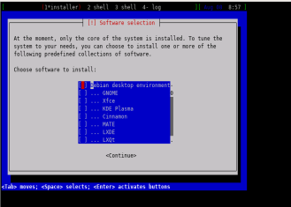
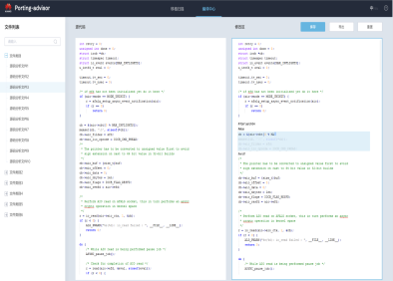
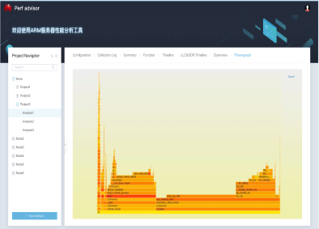
互联网行业伙伴核心应用迁移
案例：行业伙伴核心应用系统迁移
5人月完成520+源码文件移植，性能提升10%
业务系统
C++/汇编/Java
520+源码文件
业务系统
55个依赖库移植
39个编译问题，195行代码修改
环境准备：1人月
代码编译和修改：2人月
性能优化：2人月
技术分析
硬件环境
代码评估
环境部署
代码移植
C++/汇编语言移植
安装JDK
编译开源代码
更换依赖库
性能优化
热点函数分析
多核绑定
内存就近访问
网卡队列优化
Debian OS
Debian OS
适配补丁（30个）
原有平台
2.4GHz / 2P / 48核
鲲鹏/TaiShan
2.6GHz / 2P / 96核
Notes:
这是一家互联网合作伙伴的核心应用系统迁移的案例。他们使用了Debian OS操作系统，这是一个相对小众的操作系统，在迁移到鲲鹏时打了30个补丁。
这家行业伙伴的业务系统有520多个源码文件，以C++代码为主，有少量汇编指令的调用和java代码，在移植过程中先后识别到了55个依赖库要移植。共遇到了39个编译问题，修改了195行代码，就完成了软件的移植。
从时间和工作量方面来看，技术分析阶段一共花了1人月，还包括搭建环境和代码的移植评估。代码移植阶段用了1个月时间，共投入了2个人，最后又花了1个月左右的时间开展性能优化，整个过程投入了差不多5人月即完成了软件迁移和调优。
最后调优的结果比x86 8系的CPU性能高10%。

Slide 18
金融行业核心系统整体切换案例
业务应用软件
业务应用软件
Weblogic
Oracle JDK
Oracle DB
Tomcat
Open JDK
Gauss DB
VMWare
FusionSphere
Redhat linux
中标麒麟
2280H V5
TaiShan 200 2280
Skylake 6148
Kunpeng 920
迁移规模：整体迁移，涉及的商业软件较多，编码类型主要以Java居多，涉及的Java软件包100多个
测试场景：大数据/数据库/虚拟化/物理机性能/业务系统功能
整体用时：整体迁移用时1.5个月，测试及调优用时1个月
测试结果：各业务系统功能验证通过，各测试场景性能均优于友商
Notes:
最后这个是金融行业伙伴的核心系统整体迁移案例，这个项目涉及迁移的商业软件较多，如OS，虚拟化软件，数据库，中间件，JDK，这些商业软件没有对应的鲲鹏的版本，全部需要替换成其他鲲鹏支持的版本。如
用tomcat替换weblogic, open jdk替换oracle jdk， 高斯DB替换Oracle数据库。
这个项目涉及的测试场景比较多，有大数据，数据库，虚拟化，物理机性能，以及客户的业务系统基本功能测试。
最开始客户在迁移的时候还是有些担心的，特意邀请了我们的软件总工去现场帮助他们迁移调优。其实讨论清楚迁移策略后，迁移还是挺顺利的，基本上一个多月就完成了整个系统的迁移，测试和调优也只用了1个月的时间
最后测试业务系统功能都正常，各个测试场景的性能也超过了友商的芯片。

Slide 19
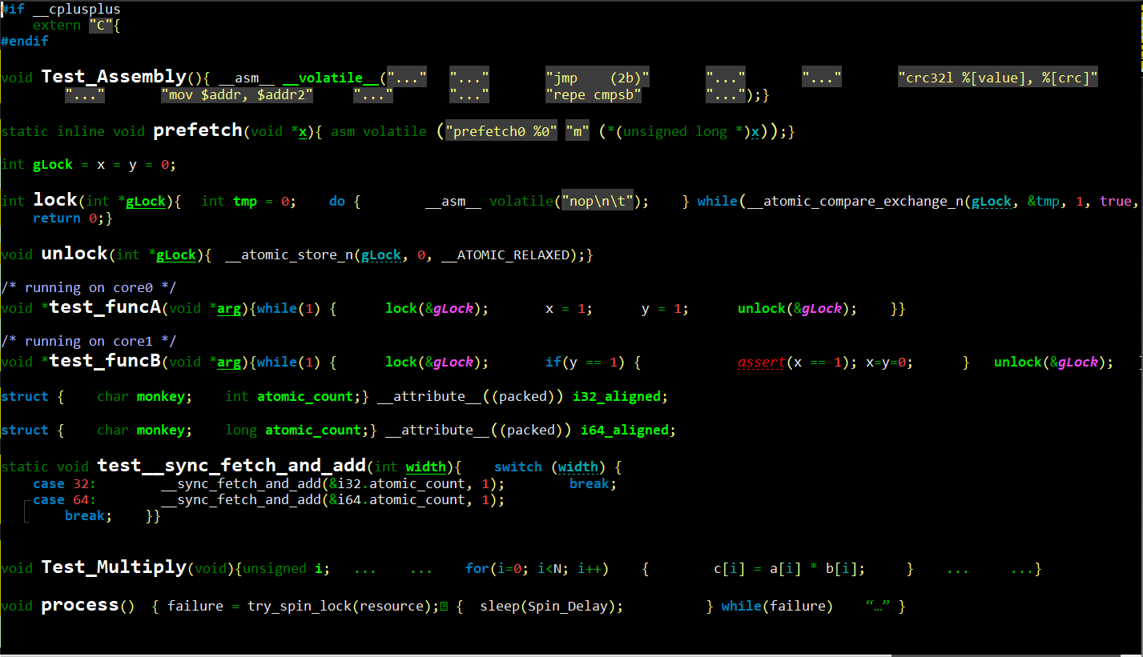
鲲鹏开发套件，使能开发者，加速算力升级
Hello
Kunpeng!
迁移分析
技术可行性
编译迁移
功能可用
性能调优
性能更优
分析扫描工具
代码迁移工具
性能优化工具
软件兼容性列表
系统/
进程/
线程
函数分析
软件构
建迁移
源文件
迁移
依赖库
迁移
性能分
析全景
软件调
优建议
代码评估
依赖库检查评估
改动量评估
移植指导报告
性能分析&调优
Notes:
在经历过一系列迁移项目后，我们也发现了迁移过程中的痛点，总结开发了鲲鹏开发套件，辅助开发者进行软件迁移和调优。
。。。
关于工具具体的使用，接下里的课程中我们会具体介绍，也欢迎大家在将来的迁移过程中使用我们的开发套件。

Slide 20
目录
鲲鹏软件迁移概述
C/C++代码迁移
Java/Python代码迁移
Maven仓软件构建
软件包迁移

Slide 21
前言
本章讲解了C/C++代码编译原理及构建流程，针对其中典型移植类问题进行分析讲解，重点介绍各类移植问题的迁移方法。

Slide 22
目标
学完本章节后，您将能够学习到：
C/C++代码编译原理、编译构建流程
C/C++代码迁移过程中可能涉及的移植项
典型迁移类问题移植方法

Slide 23
目录
1. 编译型语言源码——可执行程序过程介绍
2. C/C++代码编译构建过程
3. C/C++代码迁移典型移植类问题
3.1 代码迁移—编译脚本、编译选项移植
3.2 代码迁移—编译宏移植
3.3 代码迁移—builtin函数移植
3.4 代码迁移—内联汇编函数移植
3.5 代码迁移—SSE intrinsic函数移植
4. 迁移工具—Porting Advisor初步代码扫描
5. 本章总结

Slide 24
从源码到可执行程序——编译型语言
编译型语言：典型的如C/C++/Go语言，都属于编译型语言。编译型语言开发的程序在从x86处理器迁移到鲲鹏处理器时，必须经过重新编译才能运行。
从源码到程序的过程：源码需要由编译器、汇编器翻译成机器指令，再通过链接器链接库函数生成机器语言程序。
预处理
gcc -E test.c -o test.i
编译
gcc -S test.i -o test.s
汇编
gcc –c test.s -o test.o
链接
gcc -o test.o test
源码
test.c
预编译文件
test.i
汇编代码
test.s
目标文件
test.o
可执行文件
test
C/C++代码需移植的原因：
架构差异：X86和鲲鹏处理器(aarch64)属于不同的架构。
指令集差异：X86--复杂指令集，鲲鹏处理器--精简指令集。
向量寄存器差异：X86和鲲鹏处理器使用向量寄存器不同，向量指令集也存在差异。
Notes:
我们知道编程语言分为编译型语言和解释型语言，C/C++ 、GO语言就是典型的编译型语言。编译型语言开发的程序从X86平台迁移到鲲鹏处理器上，需要进行重新编译。下面重点对C/C++这种编译型语言进行讲解，首先以一个简单例子来看下从源码到可执行程序的过程。
一份C/C++源码首先会经过编译器的预处理生成预编译文件，这一步主要处理以#开始的预编译指令，包括一些定义的编译宏等；接着由编译器对预编译文件进一步处理生成汇编代码，汇编代码由一些列汇编指令组成，这些汇编指令依赖机器属性生成；汇编代码在汇编器的编译下进一步翻译成机器可以执行的机器指令--目标文件；最后一步是进行链接操作，由于示例比较简单，并不涉及到一些自定义的外部依赖库（.so或.a），链接操作只是链接了默认的一些系统库生成了最终的可执行程序test.
回顾以上整个流程，在某些环节引发移植问题其实究其根源，主要是以下几点原因引发：首先是架构差异，由于架构的差异在X86和kunpeng处理器下编译器通常会自定义对应平台的编译宏、编译选项，以便充分发挥各自平台的架构优势，支持众多处理器平台；另一个主要原因是指令集的差异，X86--复杂指令集 鲲鹏处理器--精简指令集，指令集差异导致汇编指令的不同，进而需要汇编指令的迁移；最后一个原因是向量寄存器的差异，这一块主要是SIMD指令集和寄存器的差别，后面将进行详细讲解。

Slide 25
目录
1. 编译型语言源码——可执行程序过程介绍
2. C/C++代码编译构建过程
3. C/C++代码迁移典型移植类问题
3.1 代码迁移—编译脚本、编译选项移植
3.2 代码迁移—编译宏移植
3.3 代码迁移—builtin函数移植
3.4 代码迁移—内联汇编函数移植
3.5 代码迁移—SSE intrinsic函数移植
4. 迁移工具—Porting Advisor初步代码扫描
5. 本章总结
Notes:
下面对本次课程的核心内容进行介绍，重点讲解下C/C++代码迁移典型移植类问题及迁移方法

Slide 26
C/C++代码编译构建过程
C/C++代码工程主要包括两类文件：编译构建脚本、C/C++源码
编译构建脚本
C/C++源码
Makefile
CmakeLists.txt
Configure
src
examples
autogen.sh
bootstrap.sh
………..
tests
……………
可能涉及的移植项：
编译构建脚本类文件
编译选项的移植（指定数据类型、生成代码特性、目标执行器架构、处理器硬件加速功能等）
C/C++源码类文件
编译宏移植（用户自定义宏移植、编译器自定义宏移植）
编译器自带builtin函数移植
内联汇编移植
SSE intrinsic函数移植（MMX/SSE类函数移植、AVX函数移植）
Notes:
接下来我们从C/C++代码工程这个更宏观一点的角度来看看整个编译和构建的过程，首先熟悉下C/C++代码工程包含的主要文件，大致可分为编译构建脚本、C/C++源代码（当然可能还有一些依赖库等，这里不展开阐述了）。
编译构建脚本常见的有 autogen.sh、boostrap.sh、configure、Cmakelists.txt、Makefile等，这些编译脚本主要是做一些编译环境检测、编译平台属性识别、组织C/C++源码工程进行自动化的编译等。编译脚本主要涉及的移植问题是编译选项的移植，包括指定数据类型、生成代码特性、目标执行器架构、处理器硬件加速功能等。
C/C++源码文件主要涉及的移植项有：编译宏移植（用户自定义宏移植、编译器自定义宏移植）、编译器自带builtin函数移植、内联汇编移植、SSE intrinsic函数移植（MMX/SSE类函数移植、AVX函数移植）
这里大家对C/C++代码迁移中涉及的移植项有一个大概的了解，后续会对每一类移植问题进行详细的介绍
这里可能需要强调下，当前只是从较全面的角度把可能涉及的移植项列举了出来，让大家有一个整体认识。其实我们大部分开发者写的代码可能一般不会涉及到内联汇编和SSE intrinsic这类问题，在一些大型开源软件或工程中可能会涉及到一些，主要是为了获得较好的性能。

Slide 27
C/C++代码编译构建过程
获取源码
1、获取源码：通过github或第三方开源社区获取
2、准备编译环境：安装编译器gcc等
3、使用源码中的CMakeLists.txt或configure脚本生成makefile
4、执行makefile编译可执行程序
5、替换依赖库：重编译或替换依赖X86平台的so库
6、将可执行程序安装部署到生产或测试系统
准备编译环境
CMakeLists.txt
configure
Makefile文件
编译
替换依赖库
*说明：configure脚本也常由源码中的autogen.sh或bootstrap.sh脚本执行后产生
安装部署
Notes:
这里对C/C++代码工程的编译构建过程进行一个简单的介绍，过程也比较简单：
1、获取源码：通过github或第三方开源社区获取
2、准备编译环境：安装编译器gcc等
3、使用源码中的CMakeLists.txt或configure脚本生成makefile
4、执行makefile编译可执行程序
5、替换依赖库：重编译或替换依赖X86平台的so库
6、将可执行程序安装部署到生产或测试系统

Slide 28
目录
1. 编译型语言源码——可执行程序过程介绍
2. C/C++代码编译构建过程
3. C/C++代码迁移典型移植类问题
3.1 代码迁移—编译脚本、编译选项移植
3.2 代码迁移—编译宏移植
3.3 代码迁移—builtin函数移植
3.4 代码迁移—内联汇编函数移植
3.5 代码迁移—SSE intrinsic函数移植
4. 迁移工具—Porting Advisor初步代码扫描
5. 本章总结
Notes:
下面对本次课程的核心内容进行介绍，重点讲解下C/C++代码迁移典型移植类问题及迁移方法

Slide 29
代码迁移—编译脚本、编译选项移植
功能说明
X86代码
鲲鹏代码
编译选项修改(典型编译脚本修改参考)：
Cmakelists.txt文件修改
add_definitions( -Wall -mabi=lp64 -g)
set(CMAKE_CXX_FLAGS “-Wall -mabi=lp64 –g”)
add_compile_options(-Wall -mabi=lp64 -g)
Makefile文件修改
cc/g++ -Wall -mabi=lp64 -g –o …..
64位编译
定义编译生成的应用程序为64位
-m64
-mabi=lp64
数据类型
显示定义char类型变量为有符号类型
char a = ‘a’
方法1：signed char a =‘a’
方法2：-fsigned-char
不同架构下差异化GCC编译选项查询 (gcc7.3为例)
链接：https://gcc.gnu.org/onlinedocs/gcc-7.3.0/gcc/Submodel-Options.html#Submodel-Options
Notes:
先来看下编译脚本、编译选项的移植，这里列举了两个简单的例子，分别是64位应用程序的编译和数据类型的指定。
在编译64应用程序时，X86平台可通过指定编译选项为-m64来完成，而在鲲鹏处理器下需要-mabi=lp64的形式指定。
在X86平台下默认char类型是有符号类型，鲲鹏平台下默认是无符号类型，这里可以有两种方法修改，第一种是使用signed char在代码中指定，第二种是在编译选项中用-fsigned-char来指定。
这里只是列出了核心修改点，我们再来看下具体在编译脚本中又是怎么去实施修改的，下面以Cmakelists.txt文件、Makefile文件进行举例。在Makefile文件中可通过 add_definitions(）、set(CMAKE_CXX_FLAGS）、add_compile_options（）三种方式修改。Makefile文件修改较为简单，和平时我们使用gcc加编译选项类似，当然也有可能通过自定义的编译选项变量来传递编译选项参数。
其实需要修改的差异化编译选项往往都有一个特点，其一般都与当前编译平台属性强相关，由于平台属性的差异才引入了移植修改，这些编译选项一般都以为 –m开头。
不同架构下差异化GCC编译选项查询 (gcc7.3为例) 可在如下链接查看： 链接：https://gcc.gnu.org/onlinedocs/gcc-7.3.0/gcc/Submodel-Options.html#Submodel-Options
-mabi=lp64 在gcc4.8.5可能不支持，推荐gcc7.3及以上版本

Slide 30
代码迁移—编译宏移植
功能
X86编译选项
鲲鹏编译选项
原有X86编译宏移植
（gcc编译器自定义宏）
__x86_64__或__x86_64
__aarch64__
编译宏
平台属性意义编译宏移植
（用户自定义编译宏）
HAVE_X86_64
HAVE_AARCH64
功能说明 | X86代码(编译器自定义宏) | 鲲鹏代码
说明平台属性的宏定义 | __amd64__或__amd64 | __aarch64__
SIMD属性相关宏 | __SSE__ /__SSE2__/__SSE3__ /__SSE4_1__/__SSE4_2__/ | 自定义NEON语义编译宏，实现对应功能分支
注：使用 gcc -march=x86-64 -dM -E - < /dev/null 查看编译器自定义宏(鲲鹏下-march=armv8-a)
Notes:
第二类移植问题是编译宏的移植，一份比较好的代码通常会基于不同的运行平台实现对应的代码段分支，这样做是为了充分发挥出平台特性的优势，获得最佳的性能。而编译宏就是指引编译器去编译和执行当前平台对应分支的路标。
编译宏分为两类，一类是编译器自定义的宏，在编码可直接使用，编译器能够自动识别。另一类是用户自定义宏，这类宏是编码人员自行定义的，通常带有一些平台属性意义。
首先看下编译器自定义宏的移植：X86下 __x86_64__或__x86_64 分支对应修改 为鲲鹏处理器下的__aarch64__
用户自定义编译宏的移植：X86下的X86__64 、HAVE_X86_64 可替换为 ARM_64、HAVE_AARCH64
当然只是替换编译宏是比较简单的，重点我们也需要关注下分支内部的内容实现，这样修改的编译宏运行时才有实际意义。
获取当前编译器平台支持的编译宏可通过以下命令查看： 使用 gcc -march=x86-64 -dM -E - < /dev/null 查看编译器自定义宏(鲲鹏下-march=armv8-a)
表格中列举了其他一些常见的编译器自定义宏及其移植方法。

Slide 31
代码迁移—builtin函数移植
功能
X86指令
鲲鹏指令
Builtin函数
8bit数据的crc32校验值计算
__builtin_ia32_crc32qi (__a, __b)
__builtin_aarch64_crc32cb (__a, __b)
需移植的普通builtin函数实际并不多，大部分需移植的builtin函数集中在 SSE intrinsic函数内，这部分的移植将在后续详细讲解。
功能说明 | X86代码 | 鲲鹏代码
计算16bit数的crc32校验值 | __builtin_ia32_crc32hi (__a, __b） | __builtin_aarch64_crc32ch (__a, _b)
计算32bit数的crc32校验值 | __builtin_ia32_crc32si (__a, __b） | __builtin_aarch64_crc32cw (__a, _b)
计算64bit数的crc32校验值 | __builtin_ia32_crc32di (__a, __b） | __builtin_aarch64_crc32cx (__a, _b)
注：SSE intrinsic函数也是基于builtin函数进行封装的，这类builtin函数移植占有较大比重，后续将详细介绍。
Notes:
GCC提供了一系列的builtin函数，进行了较好的优化，可以实现一些简单快捷的功能来方便程序编写，另外，很多builtin函数可用来优化编译结果。这些函数大部分有个特点，以__builtin开头。
这边列举了一个简单示例，替换crc32值计算函数，由X86下的__builtin_ia32_crc32qi ()替换为鲲鹏的__builtin_aarch64_crc32cb(）。
需移植的普通builtin函数实际并不多，大部分需移植的builtin函数集中在 SSE intrinsic函数内，这部分的移植将在后续详细讲解。目前常见的普通builtin函数移植如表格所示。
查看不同平台下builtin函数的差异：https://gcc.gnu.org/onlinedocs/gcc/Target-Builtins.html#Target-Builtins
主要文件集中在/usr/local/gcc-8.3.0/lib/gcc/aarch64-linux/8.3.0/include/路径下，主要是arm_acle.h arm_neon.h arm_fp16.h三个文件差异

Slide 32
代码迁移—内联汇编函数移植
功能
X86指令
鲲鹏指令
将字节序进行反序
(汇编指令方式替换)
__asm__("bswap %0" : "=r" (val) : "0" (val))
__asm__("rev %w[dst], %w[src]" : [dst]"=r"(val) : [src]"r"(val))
Val: 0x56781314 => 0x14137856
内联汇编
计算变量a（uint64）的二进制中1的个数
(builtin函数方式替换)
__asm__("popcnt %1, %0" : "=r"(result) : "mr"(a) : "cc")
Result = __builtin_popcountll（a）
a: 0111 (7) => result: 3
内联汇编规则参考：https://gcc.gnu.org/onlinedocs/gcc/Using-Assembly-Language-with-C.html#Using-Assembly-Language-with-C
Notes:
【讲解】
这块内容对于没接触过的开发者来说，可能比较羞涩难懂，由于时间和篇幅的问题，我们也不打算把涉及到的一些基础知识详细讲解,主要是让抓住核心的一个修改方式，至少通过这两个例子掌握了两条内联汇编的替换，以做到触类旁通。（重点对示例进行讲解）
内联汇编移植属于C/C++代码迁移过程中较难的部分，内联汇编的移植常用的迁移方法有两种：基于汇编指令方式替换、基于builtin函数替换。在学习这两种替换方式之前，我们先来熟悉下内联汇编的基础语法规则。内联汇编通常以__asm__或asm关键字开头，内联汇编核心主要包含三个部分，分别为：汇编指令列表、输出操作列表、输入操作列表，分别以冒号分隔开。(有些可能最后还有寄存器修饰列表，说明对哪些寄存器或者是对内存会产生影响) 这些详细的规则大家通过gcc的内联汇编手册文档很容易学会，这里不详细解释，重点跟大家一起体会下内联汇编的移植过程。
先看第一种方式，汇编指令方式替换，这里有个例子将字节序反序。既然是内联汇编移植，首先我们得找到核心的汇编指令，这里就是bswap ，他的功能就是把val这个值字节反序，也就是: 0x1314 (4884) => 0x3141 (12609)。同样的我们在鲲鹏处理器下也有相应的汇编指令，就是rev，只是使用语法上有所不同，他有两个操作数。结合内联汇编规则，也能够快捷的完成替换移植。
下面再介绍builtin函数的替换方式：首先还是找到汇编指令“popcnt ”。接下来通过X86指令集手册查询popcnt指令，他是统计变量a中的数用二进制表示时1的个数，如：0111 (7) => result: 3 。了解其功能后再查看是否有相应的builtin函数进行替换，这样可以在达到较好移植效果的同时提升移植效率。
回顾这两种方法，发现其实替换也并不难，只是我们接触到了不熟悉的新事物，心里上的未知对内联汇编迁移有所畏惧。结合实践和相关手册资料，这块内容其实也很容易迎刃而解。
【参考内容—可选】
下面以汇编指令方式替换来进行讲解：首先我们看到第一个冒号前的 “bswap %0” ，汇编指令就是bswap，%0表示的是操作数。第二个冒号前的“=r” (val) ，”=r”表示寄存器约束，并且只可写(之前保存在其中的值将被废弃而被输出值所代替)，val为C/C++传递的变量。最后输入操作列表“0” (val)，“0”表示匹配约束（使用和输出相同的寄存器，以更高效地使用变量寄存器），val为C/C++传递的变量。
了解整个内联汇编语句的结构后，可以进行汇编指令方式的移植了，通过X86汇编指令集手册查询bswap指令功能，在arm指令集手册查询类似功能指令rev进行替换。再根据rev指令的操作数规则编写语句，%w表示的是32位寄存器【dst】只是寄存器修饰符，其他类似。
下面再介绍builtin函数的替换方式：首先还是先对X86下的内联汇编进行解读，“popcnt %1, %0” 中的汇编指令为popcnt ，%1, %0分别代表输出和输入的操作数。“cc”表示此次操作可能会影响到标志寄存器。接下来通过X86指令集手册查询popcnt指令，了解其功能后再查看是否有相应的builtin函数进行替换，这样可以在达到较好移植效果的同时提升移植效率。
Clobber list告知编译器嵌入的汇编代码除了影响output operand里的变量外，还对哪些寄存器或者是对内存会产生影响。
x86指令集手册：https://www.intel.cn/content/www/cn/zh/architecture-and-technology/64-ia-32-architectures-software-developer-vol-2a-manual.html
arm指令集手册：https://developer.arm.com/docs/100076/0100
clobber list里面： cc表示会影响到flags register，memory就会影响到input operant参数指向的内存。
内联汇编规则：https://gcc.gnu.org/onlinedocs/gcc/Using-Assembly-Language-with-C.html#Using-Assembly-Language-with-C

Slide 33
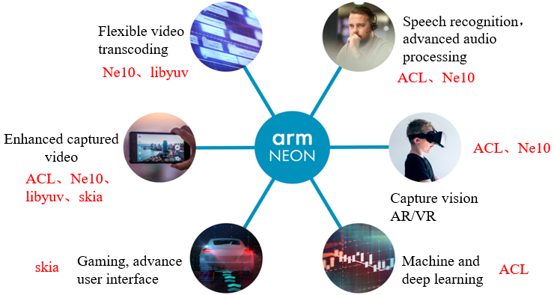
代码迁移—SSE intrinsic函数移植(SIMD技术简介)
SIMD(Single Instruction Multi Data)是一种单指令处理多数据流的并行处理技术，能够在批量数据操作时进行向量化运算加速，具有较高的执行效率，在多媒体处理、矩阵运算等场景都有广泛的应用。
SSE (Intel的SIMD扩展指令集的简称)
NEON（基于SIMD思想的ARM技术）
AVX512
AVX256
SSE4
SSE3
SSE2
SSE
图片来源arm neon官网主页
典型NEON Lib库：Arm Compute Library(ACL)、Ne10、libyuv、skia
MMX
Notes:
这是另外一个硬核点的技术，搞过多媒体技术开发、或者数学矩阵库开发应用的同学可能有点了解。SIMD(Single Instruction Multi Data)是一种单指令处理多数据流的并行处理技术，能够在批量数据操作时进行向量化运算加速，具有较高的执行效率，在多媒体处理、矩阵运算等场景都有广泛的应用。
SIMD功能的实现强烈依赖于我们得SIMD寄存器，在一个多位的寄存器中存储多个同一数据类型的数据进行操作，完成向量操作加速。在x86和鲲鹏处理器下对该技术都进行了扩展，并有很好的支持。
首先看下x86下的SSE，SSE 是Intel的SIMD扩展指令集的简称，由MMX发展而来，后续进一步发展了SSE2、SSE3、SSE4、AVX256、AVX512指令集。(MMX、SSE/SSEX、AVX256、AVX512分别依赖64、128、256、512位寄存器）。
在鲲鹏处理器下，我们也支持了NEON技术，NEON也是一种基于SIMD思想的ARM技术，使用128位的NEON寄存器进行单指令多数据的向量化操作，具有较高的执行效率。当前基于NEON特性的lib加速库很多，他们在矩阵运算、机器学习、计算机视觉、图像处理等相关领域有着广泛应用，典型lib库有：Arm Compute Library(ACL)、Ne10、libyuv、skia 。包括我们熟悉的opencv视觉库也应用了大量的NEON特性加速基础图像处理函数性能。
为了便于开发者使用SSE/NEON功能，编译器对底层的SIMD类指令进行了进一步抽象集成，提供了相关头文件、api接口来支持C/C++高级语言调用，这类函数我们称为SSE/NEON intrinsic函数。
SSE/NEON intrinsic函数是一些列c函数调用(编译器builtin函数的进一步封装)，编译器可将其替换为适当的SSE/NEON指令或SSE/NEON指令序列。SSE/Neon intrinsic函数几乎提供与编写SSE/NEON汇编指令相同的功能，但是将寄存器分配等工作留给编译器，以便开发人员可以专注于算法开发。

Slide 34
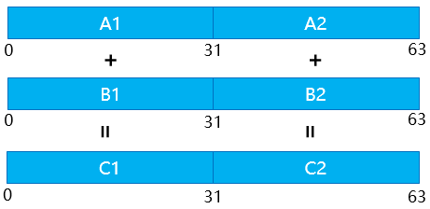
代码迁移—SSE intrinsic函数移植(MMX/SSE)
功能
X86指令
鲲鹏指令
将向量a和向量b中的（int32）元素进行向量加法运算
MMX指令
__m64 _mm_add_pi32 (__m64 a, __m64 b)
int32x2_t vadd_s32 (int32x2_t __a, int32x2_t __b)
从内存（p地址）加载4个单精度浮点数据到寄存器
SSE指令
__m128 _mm_load_ps (float *p)
float32x4_t vld1q_f32(float *p)
Notes:
（重点讲示例）
接下来我们介绍X86的SSE intrinsic函数移植，这里主要介绍MMX（64位寄存器）、SSE（128位）类intrinsic函数的移植。
首先看下MMX类移植的这个示例，同样的道理，我们先要抓住这个函数的主要点，那就是这里的add字样，这是改函数的核心SSE指令含义，其他字样属性意义我可以在sse guid网址上查询学习，这里不过多介绍，避免重心偏移了。
这个add做的啥事情呢？我们看这个示意图，就是在一条指令作用下降寄存器里的两个数一次性相加了，存在c寄存器中，意思很明了。同样在鲲鹏处理器下，neon指令集也有相应的功能函数进行等价替换，基于鲲鹏下函数的语法规则传参数就完成了替换。（函数语法可在 neon guid网址查询）
SSE指令同样道理进行替换，这里的示例是一次性加载4个float数据到128位的寄存器中，X86下的核心关键字是load，在鲲鹏处理器下也存在对应的NEON intrinsic函数，其关键字是vld1q，逐一通道进行数据连续加载。
通过以上过程，我们可以发现这其实是c函数层面的替换实现，只是两类接口的一个对应实现和替换，在熟悉SSE NEON intrinsic函数的使用规则后，是可以做到一个较快替换的。
【参考—可选】
首先来看下X86下SSE Intrinsic函数形式，这里列举了两类sse intrinsic函数，分别为64位的MMX 和 128位寄存器的SSE指令。可以看到函数的返回类型__m64 /128，其分别表示64/128位对应的数据类型. add和load分别为加法指令和加载数据指令。p表示package操作，s / i32表示操作的数元素分别为单精度浮点和int32数据类型。 对于64位的MXX寄存器，其一个寄存器可存储2个32位的int数据，可一次性实现两个int32数据相加。同理，对于128位的SSE类型寄存器，其可以存储4个float数据，可一次实现4个浮点数据的加载。
同样在鲲鹏处理器下，neon指令集也有相应的功能函数进行等价替换。
如int32x2_t vadd_s32 ()函数，int32x2_t 表示64位的寄存器，可存储2个int32数据 ，V是向量操作的标记符，add为加法指令。s32位有符号整除int32数据类型 。
float32x4_t vld1q_f32(）函数，float32x4_t表示128位寄存器，可存储4个float数据，V是向量操作的标记符，ld1q为数据加载指令（代表逐一通道加载）。 f32表示float32数据类型

Slide 35
代码迁移—SSE intrinsic函数移植（AVX）
AVX指令计算16个单精度浮点数之和
鲲鹏指令计算16个单精度浮点数之和
__m256d _mm256_add_ps (__m256 A, __m256 B)
float32x4_t C1=vaddq_f32(A1, B1)
float32x4_t C2=vaddq_f32(A2, B2)
向量A
A7
A6
A5
A4
A3
A2
A1
A0
向量A1
A13
A12
A11
A10
向量A2
A23
A22
A21
A20
+
+
+
+
+
+
+
+
+
+
+
+
+
+
+
+
向量B
B7
B6
B5
B4
B3
B2
B1
B0
向量B1
B13
B12
B11
B10
向量B2
B23
B22
B21
B20
=
=
=
=
=
=
=
=
=
=
=
=
=
=
=
=
向量C
C7
C6
C5
C4
C3
C2
C1
C0
向量C1
C13
C12
C11
C10
向量C2
C23
C22
C21
C20
D = C7 + C6 + C5 + C4 + C3 + C2 + C1 + C0
D = C13 + C12 + C11 + C10 + C23 + C22 + C21 + C20
AVX指令说明：
本例中AVX指令使用了256位寄存器运算，向量A和向量B中分别存储了8个单精度浮点型（32位）。
该指令将向量A和向量B中的8个数值分别相加，并将结果以返回值的形式返回（结果中依然是8个单精度浮点型数据）
最后从向量寄存器中分别取出8个单精度浮点数累加得到结果
鲲鹏指令说明：
鲲鹏处理器采用精简指令集，使用128位寄存器实现SIMD（Single Instruction Multi Data）计算。
在实现本例16个浮点数的相加时，使用两条vaddq_f32指令分别完成，每条指令完成两组共8个浮点数计算
最后再从向量寄存器中分别取出8个浮点数累加
Notes:
有了上一节的基础，这一节理解相对容易了。AVX指令与MXX/SSE指令迁移类似，关键差别在于我们需要使用128位寄存器下的NEON指令函数拼接实现256位寄存器的SIMD指令功能。
示例中是16个单精度浮点进行相加，鲲鹏下可由NEON指令两次add求和实现。

Slide 36
代码迁移—SSE intrinsic函数移植方法
方法1：基于avx2neon.h、SSE2NEON.h开源文件移植
鲲鹏AvxToNeon开源工程： https://github.com/kunpengcompute/AvxToNeon
包含SSE类intrinsic函数的NEON实现（字符串比较、crc32值计算、popcnt计算等）
包含基础的AVX256、AVX512类intrinsic函数的NEON实现（load、store、运算、移位等操作指令）
开源的SSE2NEON工程：https://github.com/DLTcollab/sse2neon/blob/master/sse2neon.h
主要实现SSE类intrinsic函数替换(整数、单浮点数据类型)
涵盖基础的load、store、set、运算操作等指令的NEON实现
方法2：手动替换移植
SSE Intrinsics Guide网站：https://software.intel.com/sites/landingpage/IntrinsicsGuide/
NEON Intrinsic Guide网站： https://developer.arm.com/architectures/instruction-sets/simd-isas/neon/intrinsics
在需移植文件中添加头文件 arm_neon.h
Notes:
移植方法主要有两种：
第一种方法是基于开源的替换头文件进行移植，主要基于有以下两个开源项目：
鲲鹏AvxToNeon开源工程： https://github.com/kunpengcompute/AvxToNeon 编译选项：-march=armv8-a+fp+simd+crc
开源的SSE2NEON工程：https://github.com/DLTcollab/sse2neon/blob/master/sse2neon.h
这两个开源工程分别针对Avx指令类和SSE指令类函数的替换
第二种方法主要是结合SSE、NEO intrinsic的指导网站信息，手动完成对相应函数的实现。这里注意下，在手动替换是要记得添加arm_neon.h函数，这里包含了NEON intrinsic函数的实现接口。
【参考==可选】
方法1：基于avx2neon.h、SSE2NEON.h开源文件移植
步骤1： 在Github上下载开源的AvxToNeon工程和SSE2NEON.h文件，将avx512intrin.h\avxintrin.h\emmintrin.h
\typedefs.h\SSE2NEON.h置于需移植文件的同级目录。
步骤2：删除原文件中SSE相关头文件语句。（如：mmintrin.h,xmmintrin.h,pmmintrin.h、avx2intrin.h等）
步骤3：增加现有avx2neon.h、SSE2NEON.h头文件语句。(编译选项 -march=armv8-a+fp+simd+crc)
方法2：手动替换移植
步骤1： 在SSE的Intrinsics Guide网站查看SSE Intrinsic函数的功能描述及伪代码实现。
步骤2：选择Neon Intrinsic中合适的数据结构对SSE函数相关数据类型进行替换。
步骤3：在NEON Intrinsic网站中，查找与SSE Intrisic函数类似功能的Neon函数和用法。
步骤4：在需移植文件中添加头文件：#include <arm_neon.h>
步骤5：参考SSE Intrinsic伪代码，灵活的使用Neon Intrinsic函数实现SSE相关函数功能

Slide 37
目录
1. 编译型语言源码——可执行程序过程介绍
2. C/C++代码编译构建过程
3. C/C++代码迁移典型移植类问题
3.1 代码迁移—编译脚本、编译选项移植
3.2 代码迁移—编译宏移植
3.3 代码迁移—builtin函数移植
3.4 代码迁移—内联汇编函数移植
3.5 代码迁移—SSE intrinsic函数移植
4. 迁移工具—Porting Advisor初步代码扫描
5. 本章总结
Notes:
下面对本次课程的核心内容进行介绍，重点讲解下C/C++代码迁移典型移植类问题及迁移方法

Slide 38
迁移工具—Porting Advisor初步代码扫描
Porting Advisor是一款华为鲲鹏代码迁移工具，针对C/C++代码进行扫描分析，检查用户C/C++代码中需移植修改的MakeFile编译文件、X86汇编及SSE intrinsic函数，并指导用户如何移植。
鲲鹏开发套件 — Porting Advisor：
https://www.huaweicloud.com/kunpeng/software/portingadvisor.html
环境部署
Porting Advisor工具安装
软件源码准备
工程扫描分析
编译脚本分析
X86汇编检测
Intrinsic函数识别
可移植性分析
分析报告生成
关键移植项准确信息
建议移植指导方法
移植项全面评估
Notes:
前面讲了很多，如何进行编译选项、编译宏、builtin函数、内联汇编、SSE intrinsic函数。那实际的迁移过程中，我们需要人为的去识别这些移植项，一般是编译出错后可能才发现。过程反复，效率也较低。
华为推出了鲲鹏的开发套件porting advisor能够全面对代码进行扫描，识别其中的移植项，并给出指导性的建议。极大简化迁移过程，加速迁移进度。
简单三步实现C/C++代码工程全面扫描和分析：进行简单的环境部署后，工具可以对整个源码工程中的编译脚本、x86汇编检测、SSE intrinsic函数进行扫描，完成可移植性分析；最后生成分析报告，给出需移植代码段的位置和移植建议，达到移植项的全面评估。

Slide 39
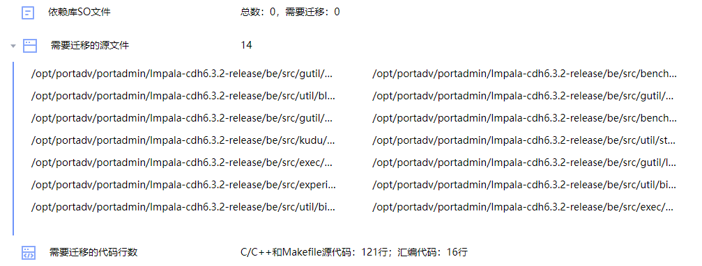
迁移工具—Porting Advisor初步代码扫描
以大数据中的Impala组件为例
1.Impala源码下载及扫描分析
2.扫描报告
解读及运用
Notes:
这里以大数据中的impala组件为例，展示了部分扫描结果，通过这个报告来看下如何进行使用。报告扫描出了核心修改代码段，并给出了修改方法和意见，能够快速参照进行迁移实现。Category中展示了扫描到的一直代码段关键信息，suggestion给出了替换实现的建议和参考实现。如扫描到的RDTSC汇编指令，__mm_set_epi8() intrinsic函数，给出了详细的修改方法，通过这些关键信息能帮助我们快速构建迁移的方法，准确定位迁移代码的位置，提升迁移效率。

Slide 40
本章总结
本章简要介绍了C/C++代码的编译原理及构建流程，重点对典型迁移类问题及方法进行详细介绍。最后引入Porting Advisor开发工具，帮助学员快速、高效的完成C/C++代码迁移。
核心类移植项及迁移方法：
编译选项移植：关注平台差异项（用好编译器官方文档）
编译宏移植：区分编译器/用户自定义宏移植
builtin函数移植：关注常用builtin函数替换
内联汇编移植：识别核心汇编指令，用好汇编指令/builtin函数替换
SSE intrinsic函数移植: 开源工程、官网指导手册相结合

Slide 41
目录
鲲鹏软件迁移概述
C/C++代码迁移
Java/Python代码迁移
Maven仓软件构建
软件包迁移
Notes:
首先抛出来了一个问题，在使用鲲鹏处理器时，为什么要做软件迁移？
在讨论这个问题之前，让我们首先来看看计算的技术栈和程序执行的过程。

Slide 42
前言
本章节主要介绍Java/Python代码编译运行过程涉及的迁移改动点，及针对迁移改动点的处理方法。

Slide 43
目标
学完本课程后，您将能够：
了解Java/Python的运行过程中可能涉及的迁移改动点
掌握典型场景的迁移方法
独立完成简单Java/Python代码的迁移

Slide 44
目录
Java代码迁移
从源码到可执行程序
典型迁移场景处理
案例分享
Python代码迁移
从源码到可执行程序
典型迁移场景处理
案例分享

Slide 45
Java从源码到可执行程序
Java技术架构
Java源码迁移修改点
Tools & Tool APIs
安装JDK
安装JDK
①
Deployment
User Interface Toolkits
Java源码
Java源码
Integration Libraries
Other Base Libraries
Java编译器
Java编译器
JDK
lang and util Base Libraries
.class文件
.so库
.class文件
.so库
JRE
Class Loader SubSystem
②
Runtime Data Area
.jar包
.jar包
① 安装JDK改动点：
定制版本需源码编译
② 引用SO库的改动点：
替换成aarch64的SO库
③ 程序运行时改动点：
设置JVM参数
③
Method Area
VM Stack
Native Method Stack
JVM
Heap
Program Counter Register
部署运行
部署运行
③
Execution Engine
Java Native Interface
Native Method Library
②
Notes:
结合Java代码的开发过程，引入Java代码迁移需要处理的地方：
1）JDK的编译和安装(JDK不同版本间的兼容问题，如何升级JDK，如何继续使用当前版本JDK)；
2）调用SO库的处理方法-需要重新编译aarch64版本的SO库，然后重新打jar包
3）实际的部署运行过程中，典型的错误场景，如OOM等，如何处理，JVM参数设置的经验值

Slide 46
Java代码迁移：安装合适的JDK版本
升级成已适配的JDK
需要源码编译、部署的JDK
为什么要用稳定成熟的高JDK版本？
生产环境更加注重稳定性
对老版本的问题进行了修复和改进
新增特性使编程更加方便简洁
OpenJDK适配，支持通过yum命令直接安装
源码编译、安装定制的JDK或其他版本JDK
安装GCC
获取JDK源码
配置编译选项(部分列举)
export LANG=C # [必选]语言选项
--with-target-bits=64 # 64位机器
--disable-warnings-as-errors # 忽略warning
--with-debuglevel=slowdebug #调试等级
make all启动编译
编译完成，设置环境变量
进行验证(java -version)
Notes:
2020-03-03
主题：
安装跟当前代码想匹配的JDK
2020-03-01
主题：
展开讲JDK在兼容性方面会出现的问题，归类讲解
讲解词：
1、鲲鹏适配>=1.8版本的JDK，如果需要迁移的Java程序本身就是运行在JDK 1.8及以上版本的化，可以直接下载arm版本的Huawei JDK或OpenJDK（问题：这俩JDK啥区别？能不能用其他的JDK，如Orcale JDK？），JDK不需要重新编译(如果以前的程序有改动JDK的除外)
2、如果使用的JDK版本是低于1.8的时候；
3、如果使用的JDK包含了Java官方给出的接口变动的时候会触发3类兼容行问题
4、对比实用度较高的几个JDK版本：JDK4，JDK5，JDK6，JDK7，JDK8

Slide 47
Java代码迁移：包含SO库调用的jar包迁移方法
Jar包结构，调用了SO库
重新编译SO库替换，完成迁移
netty-all-4.1.46.Final.jar
迁移步骤：
io目录
Dependency Advisor工具分析扫描jar包
识别依赖SO库
下载SO库源码
安装maven
安装GCC
设置参数-fsigned-char
编译aarch64版本SO库
替换SO库
重新打包jar文件
.class文件
META-INF目录
X86的.so库
重新编译SO
其他文件
Notes:
2020-03-03
补充内容：有1页胶片简单提一下Java代码迁移过程中的一大类问题：调用的SO库的替换

Slide 48
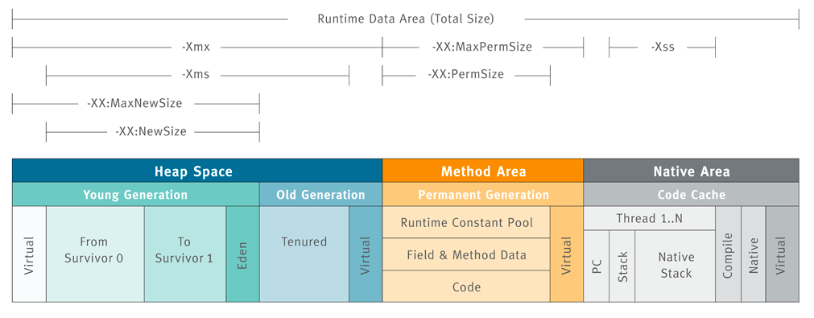
Java代码迁移：设置JVM参数，稳定快速的运行程序
JVM参数设置：3个经验+2个差异
经验1：完成一次Full GC后，应该释放出70%的堆空间（30%的空间仍然占用）。
经验2：假设老年代存活对象(即Full GC后老年代内存占用) 大小为X。
经验3：官方建议年轻代大小占整个堆空间大小的3/8左右。
差异1：线程栈大小的Xss参数在ARM上默认值为2M，在X86上为1M，若线程开的太多，需要使用Xss调整线程栈的大小，防止OOM
空间 | 倍数 | 参数
堆总大小 | X的3-4倍 | Xmx，Xms
年轻代 | X的1-1.5倍 | Xmn(NewSize+MaxNewSize)
老年代 | X的2-3倍 | 堆和年轻代相减(Xmx-Xmn)
永久代 | X的1.2-1.5倍 | PermSize，MaxPermSize
差异2：由于ARM和X86指令集的差异性，导致JDK的JIT编译存在差异。可以通过设置参数ReservedCodeCacheSize，调整CodeCache大小。
参数控制区间的直观展示
Notes:
2020-03-03
讲一下JVM参数设置的必要性，讲一下需要设置JVM参数的经验值
活跃数据的大小是指，应用程序稳定运行时长期存活对象在堆中占用的空间大小，也就是Full GC后堆中老年代占用空间的大小。
可以通过GC日志中Full GC之后老年代数据大小得出，比较准确的方法是在程序稳定后，多次获取GC数据，通过取平均值的方式计算活跃数据的大小。
活跃数据和各分区之间的比例关系如下（见参考文献1）：
2020-03-01
主题：
展开讲，那几个参数配置在以往的项目中70%的概率会设置，为什么会设置，怎么设置合理。同时给出其他可选项，不展开讲
讲解词：
1、JVM参数设置设置频率较高的几个字段，分别什么含义，设置之后会怎样？
2、迁移到鲲鹏主板的化，主要针对哪几个JVM字段进行设置？
如果GC执行时间满足下列所有条件，就没有必要进行GC优化了：
A. Minor GC执行非常迅速（50ms以内）
B. Minor GC没有频繁执行（大约10s执行一次）
C. Full GC执行非常迅速（1s以内）
D. Full GC没有频繁执行（大约10min执行一次）
或者更准确地说，GC优化对Java基础服务来说是必要的吗？答案是否定的，事实上GC优化对Java基础服务来说在有些场合是可以省去的，但前提是这些正在运行的Java系统，必须包含以下参数或行为：
内存大小已经通过-Xms和-Xmx参数指定过
运行在server模式下（使用-server参数）
系统中没有残留超时日志之类的错误日志
GC优化的两个目的：
将进入老年代的对象数量降到最低
减少Full GC的执行时间
降低Full GC的时间
Full GC的执行时间比Minor GC要长很多，因此，如果在Full GC上花费过多的时间（超过1s），将可能出现超时错误。
如果通过减小老年代内存来减少Full GC时间，可能会引起 OutOfMemoryError或者导致Full GC的频率升高。
另外，如果通过增加老年代内存来降低Full GC的频率，Full GC的时间可能因此增加。
因此，你需要把老年代的大小设置成一个“合适”的值。
-Xms和 -Xmx参数通常是必须的，所以 NewRatio的值将对GC性能产生重要的影响。
有些人可能会问如何设置永久代内存大小，你可以用 -XX:PermSize和 -XX:MaxPermSize参数来进行设置，但是要记住，只有当出现 OutOfMemoryError错误时你才需要去设置永久代内存。
① 新生区
新生区是类的诞生、成长、消亡的区域，一个类在这里产生，应用，最后被垃圾回收器收集，结束生命。新生区又分为两部分：伊甸区（Eden space）和幸存者区（Survivor pace），所有的类都是在伊甸区被new出来的。幸存区有两个：0区（Survivor 0 space）和1区（Survivor 1 space）。当伊甸园的空间用完时，程序又需要创建对象，JVM的垃圾回收器将对伊甸园进行垃圾回收（Minor GC）,将伊甸园中的剩余对象移动到幸存0区。若幸存0区也满了，再对该区进行垃圾回收，然后移动到1区。那如果1去也满了呢？再移动到养老区。若养老区也满了，那么这个时候将产生Major GC（FullGCC），进行养老区的内存清理。若养老区执行Full GC 之后发现依然无法进行对象的保存，就会产生OOM异常“OutOfMemoryError”。
如果出现java.lang.OutOfMemoryError: Java heap space异常，说明Java虚拟机的堆内存不够。原因有二：
a.Java虚拟机的堆内存设置不够，可以通过参数-Xms、-Xmx来调整。
b.代码中创建了大量大对象，并且长时间不能被垃圾收集器收集（存在被引用）。
② 养老区
养老区用于保存从新生区筛选出来的 JAVA 对象，一般池对象都在这个区域活跃。
③ 永久区
永久存储区是一个常驻内存区域，用于存放JDK自身所携带的 Class,Interface 的元数据，也就是说它存储的是运行环境必须的类信息，被装载进此区域的数据是不会被垃圾回收器回收掉的，关闭 JVM 才会释放此区域所占用的内存。
如果出现java.lang.OutOfMemoryError: PermGen space，说明是Java虚拟机对永久代Perm内存设置不够。原因有

Slide 49
案例分享：源码编译、安装OpenJDK9
1、下载JDK源码
yum install mercurial -y
hg clone http://hg.openjdk.java.net/jdk9/jdk9
cd jdk9
sh get_source.sh
JDK源码目录结构
2、设置参数，开始编译
安装依赖：yum groupinstall "Development Tools" java-1.8.0-openjdk-devel –y
配置参数：bash configure --with-target-bits=64 --disable-warnings-as-errors --with-debuglevel=slowdebug --with-boot-jdk=/opt/tools/installed/jdk8u191-b12
编译：make all
验证：build/linux-aarch64-normal-server-slowdebug/jdk/bin/java -version
Notes:
主题：
处理低版本JDK迁移到高版本JDK的手段
讲解词：

Slide 50
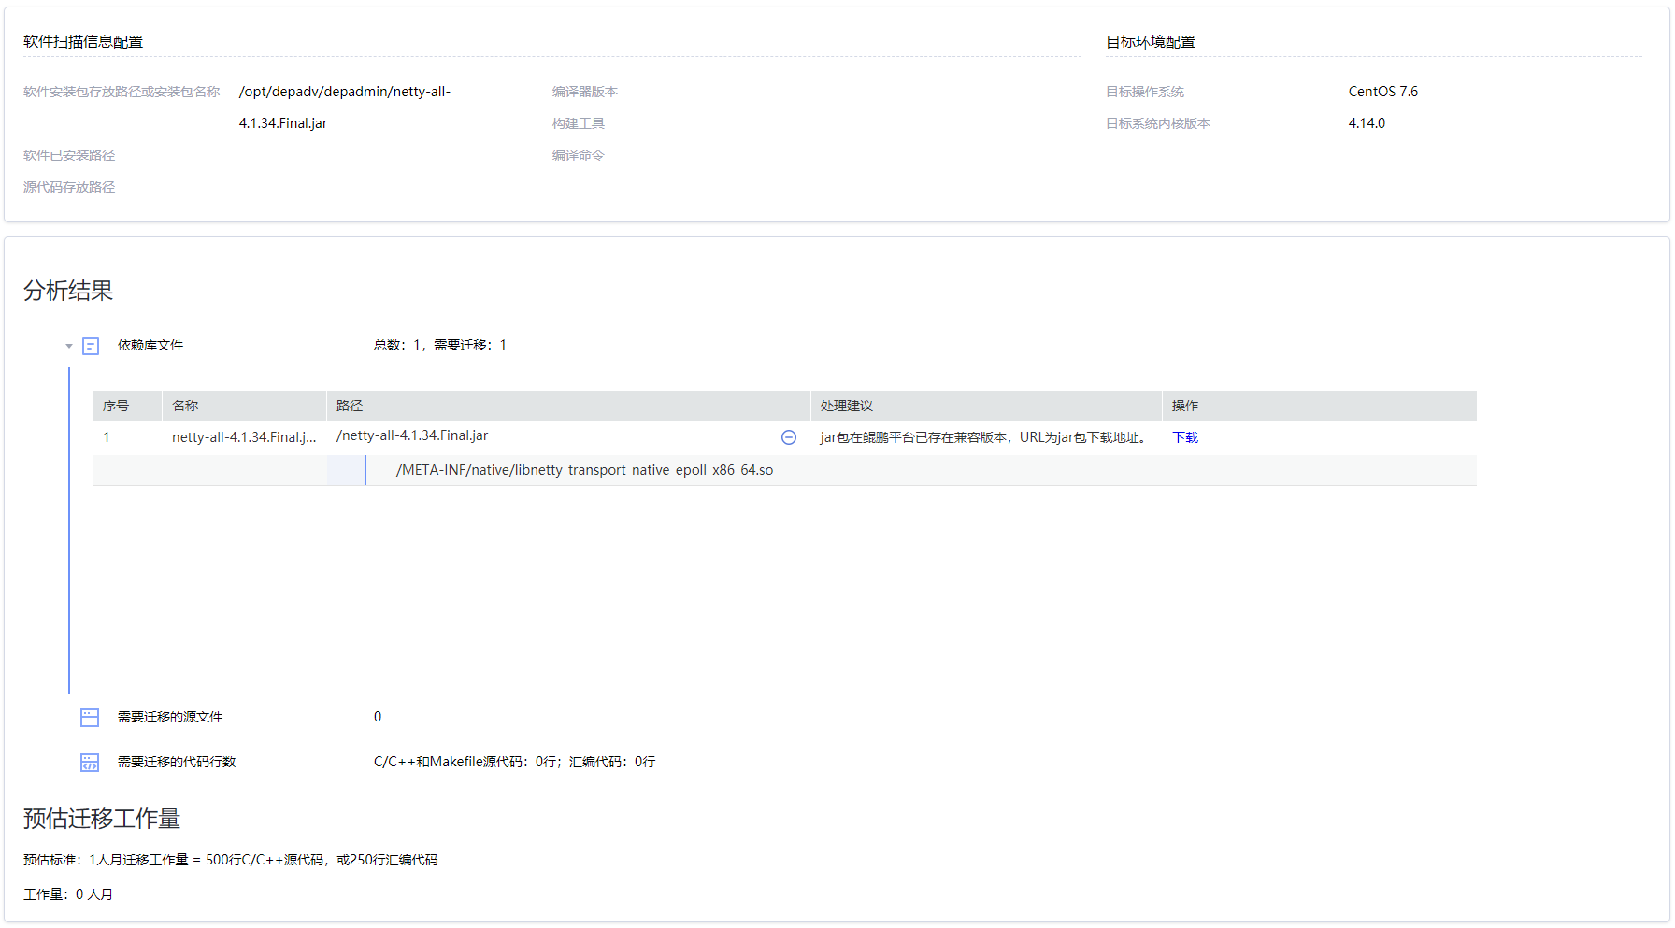
案例分享：netty-all-4.1.34.Final.jar迁移
1、分析扫描工具(Dependency Advisor)扫描结果，有1个依赖SO库需要移植
扫描出需要移植的SO库
Notes:
主题：
SO库引用的java代码迁移
讲解词：

Slide 51
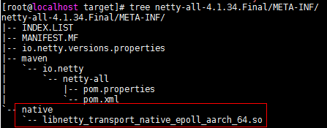
案例分享：netty-all-4.1.34.Final.jar迁移
2、将jar包中调用的.so库重新编译替换为aarch64版本，并重新打jar包(mvn自动完成)
安装GCC，设置参数-fsigned-char
安装maven
安装OpenJDK
下载netty-all-4.1.34和依赖netty-tcnative-2.0.22
解压netty-tcnative-2.0.22，并编译(mvn install)
解压netty-all-4.1.34，并编译(mvn install)
编译生成的jar包解压后确认已经包含aarch64的SO库
jar解压
Notes:
主题：
SO库引用的java代码迁移
讲解词：

Slide 52
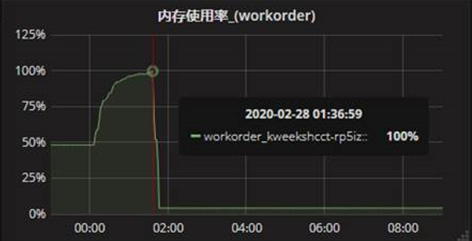
案例分享：JVM参数设置，解决服务挂死问题
1、调整线程栈大小或内存大小，解决OOM问题
问题描述：
鲲鹏容器压测8小时，在第3个小时有4台鲲鹏容器内存全部耗尽，服务主进程挂死
问题现象
1、排除业务代码内存泄漏
2、分析ARM和X86上JVM参数差异
3、总结
措施：
将ARM容器内存大小从4G提升为8G，长稳测试
措施：
全面对比jvm运行参数版本信息
ARM服务器上默认的线程堆栈大，线程多会导致比X86多占用内存，触发OOM
结果：
JVM版本一致，堆空间大小一致
线程栈大小不一致，ARM为2M，X86为1M
结果：
4台ARM容器正常运行未挂死
建议修改参数减少栈大小(-Xss1m)，或者扩充内存(-Xmx8g -Xms8g)。
结论：
线程栈多1M，会导致450个线程多用450M内存，超过堆内存，引发OOM
结论：
非业务代码导致的内存泄露

Slide 53
Java迁移小结
一、安装JDK版本
通过yum安装
源码编译安装
二、引用的SO库需重新编译
三、根据业务实际情况，调整JVM参数

Slide 54
目录
Java代码迁移
从源码到可执行程序
典型迁移场景处理
案例分享
Python代码迁移
从源码到可执行程序
典型迁移场景处理
案例分享

Slide 55
Python从源码到可执行程序
Python从源码到运行
Python代码迁移改动点
安装Python
环境
安装Python
环境
①
Python源码
含C代码模块
纯C代码模块
Python源码
含C代码模块
纯C代码模块
Python编译器
C部分编译成SO库
Python编译器
C部分编译
成SO库
②
.pyc字节码
生成模块
.pyc字节码
生成模块
Python解释器
① Python版本改动点：
定制版本需源码编译
Python2.x到Python3.x的切换
② 引用SO库的改动：
替换成aarch64版本的SO库
Python解释器
部署运行
部署运行
Notes:
主题：
SO库引用的java代码迁移
讲解词：

Slide 56
Python代码迁移：升级Python版本
（推荐）升级Python3.X版本
源码编译安装Python3.X版本
安装GCC，配置编译选项-fsigned-char
官网下载安装包：wget https://www.python.org/ftp/python/3.8.2/Python-3.8.2.tgz
解压源码包：tar zxvf Python-3.8.2.tgz && cd Python-3.8.2
配置编译选项：./configure --prefix=/usr/python3.8
编译安装：make && make install
验证：/usr/python3.8/bin/python3
yum install python3 -y
Notes:
主题：
SO库引用的java代码迁移
讲解词：

Slide 57
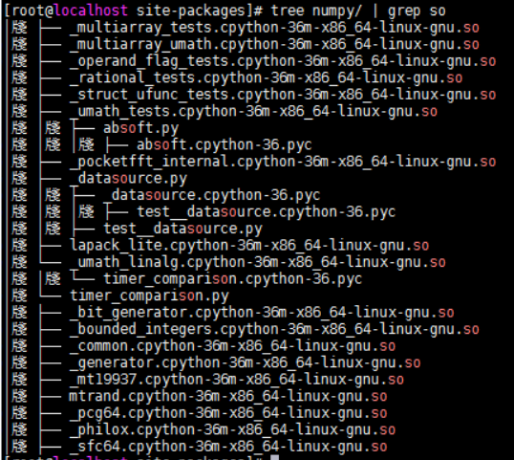
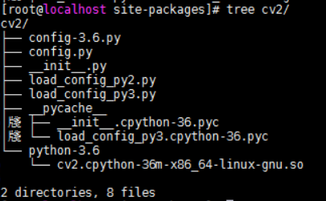
Python代码迁移：含C模块或全C模块的迁移
含C代码编写的模块，Python C API
调用SO库
纯C代码编写的模块，上层包裹了
一层Python接口
重新编译SO库替换，完成迁移
迁移步骤：
Porting Advisor工具分析源码
识别依赖SO库，C代码
下载模块源码
安装GCC
配置-fsigned-char选项
执行setup.py自动完成模块编译
完成aarch64版本SO库的替换
编译的模块安装到site-packages目录下，供其他Python源码引用
核心都是
SO库的调用
重新编译SO
Notes:
主题：
SO库引用的java代码迁移
讲解词：

Slide 58
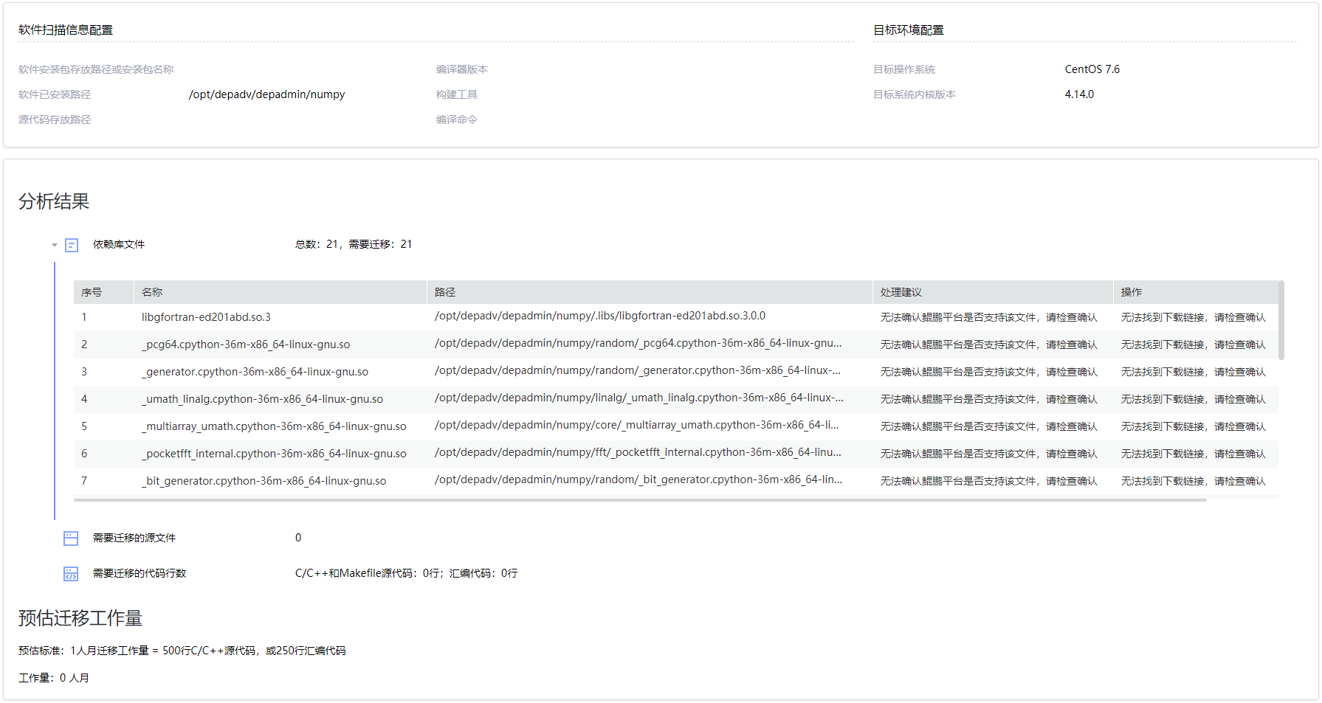
Python案例分享：numpy-1.18.1模块迁移
1、分析扫描工具(Dependency Advisor)扫描numpy
扫描出需要移植的SO库

Slide 59
Python案例分享：numpy-1.18.1模块迁移
2、重新编译aarch64版本SO，并替换
numpy符合C99标准，所以需要设置C99编译: export CFLAGS=‘-std=c99’
安装Cython >=0.29.2: pip install Cython（默认使用最新版本0.29.15）
编译模块: python3 setup.py build
3、安装替换SO库后的模块，并编码验证
安装numpy模块：python3 setup.py install
验证结果
目录验证：安装成功后在site-packages会有以numpy开头的目录
编码验证：

Slide 60
本章总结
一、2个解释型语言的移植通用处理方法：
解释器或虚拟机(JVM)本身的迁移处理方法：直接安装RPM或者源码编译
调用含SO库的jar包或模块，需要替换aarch64版本的SO库才能正常使用
二、Java代码可以分析源码的空间占用，预先设置JVM的调优参数
三、使用分析扫描工具可以加快代码迁移过程

Slide 61
目录
鲲鹏软件迁移概述
C/C++代码迁移
Java/Python代码迁移
Maven仓软件构建
软件包迁移

Slide 62
前言
本章节主要介绍maven仓的分类，搜索顺序，及如何使用鲲鹏maven仓。

Slide 63
目标
学完本课程后，您将能够：
了解Maven仓分类和搜索顺序；
了解鲲鹏Maven仓解决的问题和下载路径；
熟悉如何配置优先搜索鲲鹏Maven仓；
Hive编译实例巩固鲲鹏Maven仓认识；

Slide 64
目录
1.Maven介绍
2.鲲鹏Maven仓介绍
3.如何配置优先搜索鲲鹏Maven仓
4.Hive编译实例

Slide 65
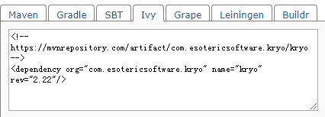
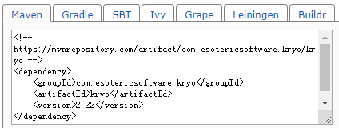
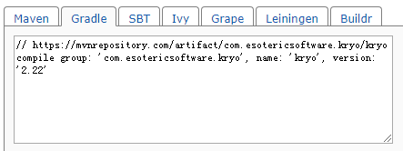
Java构建工具
在JAVA开发工具圈中,目前最主流的有以下三个开发工具，依赖管理已经成为了项目构建自动化工具中的一个主要部分。
Ivy
依赖
Maven
依赖
Gradle
依赖
Notes:
https://mvnrepository.com/

Slide 66
Maven介绍
Maven 是 Apache 下的一个纯 Java 开发的开源项目，基于项目对象模型（缩写：POM），
可以对 Java 项目进行构建、依赖管理
Maven官网链接： http://maven.apache.org/
Maven下载链接： http://maven.apache.org/download.cgi
Maven安装指导： http://maven.apache.org/install.html

Slide 67
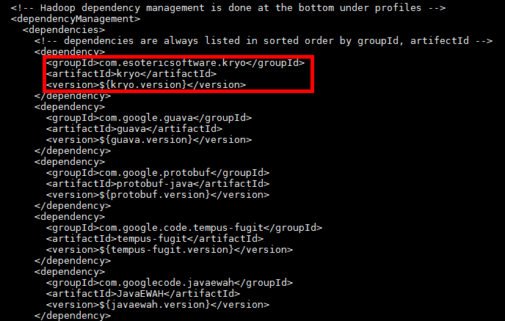
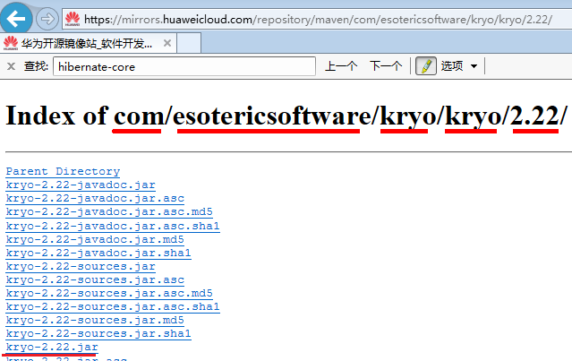
Maven依赖管理
在Java世界中，可以用groupId、artifactId、version组成的Coordination（坐标）唯一标识一个依赖。
pom.xml文件中一个典型的依赖引用如下图，Maven编译时会自动拼接路径和文件名，去本地或远程仓查找。
存储这些组件的仓库有远程仓库和本地仓库之分
Notes:
artifact
[英] [ˈɑ:təˌfækt]
Coordination
[英] [kəʊˌɔ:dnˈeɪʃən]
Maven依赖文件，去哪里找，怎么找？
本页解决依赖问题

Slide 68
Maven仓库分类
Maven仓分为：
本地仓库
远程仓库
中央仓库
存储在本地磁盘
默认在${user.home}/.m2下
一般使用国内镜像或者公司自己搭建私服，可以加快jar包下载速度。
Maven团队维护的jar包仓库 https://repo1.maven.org/maven2/
Notes:
Maven依赖文件，去哪里找，怎么找？
本页解决去哪里找
ivy 默认使用 maven2 仓库

Slide 69
Maven仓库搜索顺序
Maven仓如何搜索：
本地仓库
远程仓库
中央仓库
本地仓库搜索
远程仓库搜索
中央仓库搜索
本地仓库找到，直接返回
本地仓库没有找到，去远程仓库搜索
没有配置远程仓库，去中央仓库搜索
远程仓库找到，下载到本地仓库
远程仓库没有找到，搜索下一个远程仓，依次类推，如果所有远程仓都未找到，搜索中央仓
中央仓库找到，下载到本地仓库
中央仓库没有找到，前台打印错误信息
Notes:
Maven依赖文件，去哪里找，怎么找？
本页解决怎么找
如果配置了mirror ， mirrorOf 匹配的repository会被替换。
例如：
<mirror>
<id>spring</id>
<url>https://repo.spring.io/plugins-release/</url>
<mirrorOf>1central</mirrorOf>
</mirror>
<repositories>
<repository>
<id>1central</id>
<url>https://mirrors.huaweicloud.com/repository/maven/kunpeng1/</url>
<releases>
<enabled>true</enabled>
</releases>
</repository>
<repository>
<id>2central</id>
<url>https://mirrors.huaweicloud.com/repository/maven1/</url>
<releases>
<enabled>true</enabled>
</releases>
</repository>
<repository>
<id>central</id>
<url>https://repo.spring.io/plugins-release/</url>
<releases>
<enabled>true</enabled>
</releases>
</repository>
</repositories>
搜索顺序是（第一个是1central仓库被替换为https://repo.spring.io/plugins-release：
Downloading from spring: https://repo.spring.io/plugins-release/org/slf4j/slf4j-api/1.7.5______________________________________________/slf4j-api-1.7.5______________________________________________.pom
Downloading from 2central: https://mirrors.huaweicloud.com/repository/maven1/org/slf4j/slf4j-api/1.7.5______________________________________________/slf4j-api-1.7.5______________________________________________.pom
Downloading from datanucleus: http://www.datanucleus.org/downloads/maven2/org/slf4j/slf4j-api/1.7.5______________________________________________/slf4j-api-1.7.5______________________________________________.pom
Downloading from central: https://repo.maven.apache.org/maven2/org/slf4j/slf4j-api/1.7.5______________________________________________/slf4j-api-1.7.5______________________________________________.pom
[WARNING] The POM for org.slf4j:slf4j-api:jar:1.7.5______________________________________________ is missing, no dependency information available

Slide 70
Maven仓库软件构建流程
Maven软件构建关键流程：将X86依赖文件替换成Kunpeng依赖文件，重新构建，直到不包含X86依赖
远程仓库(基本是X86架构)
AA-x.x.jar
BB-x.x.jar
CC-x.x.jar
…
x86库
2. 从远程仓库下载，并保存到本地仓库
构建程序
(mvn)
本地仓库
构建程序
(mvn)
1.查询本地仓库
7. 重新构建
AA-x.x.jar
BB-x.x.jar
BB-x.x.jar
x86库
Kunpeng库
3.构建软件包
6.更新本地仓库，
替换原jar包
8.构建软件包
4. Dependency工具
扫描依赖库
5.获取源码在鲲鹏
机器上重新编译
版本包（tar.gz, rpm等）
BB-x.x.jar
BB-x.x.jar
版本包（tar.gz, rpm等）
BB-x.x.jar
BB-x.x.jar
x86库
x86库
Kunpeng库
Kunpeng库
Notes:
Maven依赖文件，去哪里找，怎么找？
本页把流程串起来
如果配置了mirror ， mirrorOf 匹配的repository会被替换。
例如：
<mirror>
<id>spring</id>
<url>https://repo.spring.io/plugins-release/</url>
<mirrorOf>1central</mirrorOf>
</mirror>
<repositories>
<repository>
<id>1central</id>
<url>https://mirrors.huaweicloud.com/repository/maven/kunpeng1/</url>
<releases>
<enabled>true</enabled>
</releases>
</repository>
<repository>
<id>2central</id>
<url>https://mirrors.huaweicloud.com/repository/maven1/</url>
<releases>
<enabled>true</enabled>
</releases>
</repository>
<repository>
<id>central</id>
<url>https://repo.spring.io/plugins-release/</url>
<releases>
<enabled>true</enabled>
</releases>
</repository>
</repositories>
搜索顺序是（第一个是1central仓库被替换为https://repo.spring.io/plugins-release：
Downloading from spring: https://repo.spring.io/plugins-release/org/slf4j/slf4j-api/1.7.5______________________________________________/slf4j-api-1.7.5______________________________________________.pom
Downloading from 2central: https://mirrors.huaweicloud.com/repository/maven1/org/slf4j/slf4j-api/1.7.5______________________________________________/slf4j-api-1.7.5______________________________________________.pom
Downloading from datanucleus: http://www.datanucleus.org/downloads/maven2/org/slf4j/slf4j-api/1.7.5______________________________________________/slf4j-api-1.7.5______________________________________________.pom
Downloading from central: https://repo.maven.apache.org/maven2/org/slf4j/slf4j-api/1.7.5______________________________________________/slf4j-api-1.7.5______________________________________________.pom
[WARNING] The POM for org.slf4j:slf4j-api:jar:1.7.5______________________________________________ is missing, no dependency information available

Slide 71
目录
1.Maven介绍
2.鲲鹏Maven仓介绍
3.如何配置优先搜索鲲鹏Maven仓
4.Hive编译实例

Slide 72
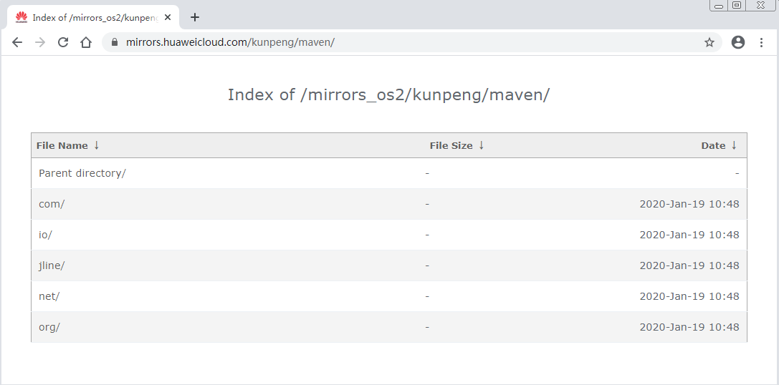
鲲鹏Maven
Maven仓部分jar包依赖x86 so，无法在鲲鹏上直接使用，需要在鲲鹏上重新编译，部分jar包已编译好放在
鲲鹏maven仓内，可以直接使用。
鲲鹏Maven链接：https://mirrors.huaweicloud.com/kunpeng/maven/
远程仓库

Slide 73
目录
1.Maven介绍
2.鲲鹏Maven仓介绍
3.如何配置优先搜索鲲鹏Maven仓
4.Hive编译实例

Slide 74
如何配置优先搜索鲲鹏Maven仓
前面已了解Maven仓库搜索顺序，可以将鲲鹏Maven远程仓库放在首位，以便Maven优先下载鲲鹏平台jar包。由于鲲鹏Maven仓只放了arm相关jar，所以jar包不全，可以配置第二个Maven远程仓库，当鲲鹏Maven仓搜索不到时，会自动搜索下一个Maven远程仓库。
<profile>
…
<repositories>
<repository>
<id>kunpeng</id>
<url>https://mirrors.huaweicloud.com/kunpeng/maven/</url>
<releases>
<enabled>true</enabled>
</releases>
</repository>
<repository>
<id>huaweicloud</id>
<url>https://mirrors.huaweicloud.com/repository/maven/</url>
…
</repository>
</repositories>
</profile>
配置方法
1. 编辑配置文件${maven.home}/conf/settings.xml
2. profiles标签下增加鲲鹏Maven仓
Notes:
<profile>
<id>securecentral</id>
<activation>
<activeByDefault>true</activeByDefault>
</activation>
<repositories>
<repository>
<id>kunpeng</id>
<url>https://mirrors.huaweicloud.com/kunpeng/maven/</url>
<releases>
<enabled>true</enabled>
</releases>
</repository>
<repository>
<id>huaweicloud</id>
<url>https://mirrors.huaweicloud.com/repository/maven/</url>
<releases>
<enabled>true</enabled>
</releases>
</repository>
</repositories>
</profile>

Slide 75
鲲鹏Maven仓库软件构建流程
鲲鹏Maven软件构建关键流程：直接从鲲鹏远程仓下载ARM依赖文件，无需重新编译依赖文件
鲲鹏远程仓库(arm架构)
远程仓库
BB-x.x.jar
YY-x.x.jar
…
AA-x.x.jar
BB-x.x.jar
CC-x.x.jar
…
Kunpeng库
Kunpeng库
x86库
2. 从鲲鹏远程仓库下载，并保存到本地仓库
3.构建软件包
构建程序
(mvn)
1.查询本地仓库
本地仓库
BB-x.x.jar
……
Kunpeng库
版本包（tar.gz, rpm等）
4. Dependency工具扫描依赖库
如果不存在X86依赖,结束;
如果存在X86依赖,参照10页下载依赖源码,在鲲鹏上重新编译并替换掉本地仓，再次执行构建
BB-x.x.jar
Kunpeng库
Notes:
如果配置了mirror ， mirrorOf 匹配的repository会被替换。
例如：
<mirror>
<id>spring</id>
<url>https://repo.spring.io/plugins-release/</url>
<mirrorOf>1central</mirrorOf>
</mirror>
<repositories>
<repository>
<id>1central</id>
<url>https://mirrors.huaweicloud.com/repository/maven/kunpeng1/</url>
<releases>
<enabled>true</enabled>
</releases>
</repository>
<repository>
<id>2central</id>
<url>https://mirrors.huaweicloud.com/repository/maven1/</url>
<releases>
<enabled>true</enabled>
</releases>
</repository>
<repository>
<id>central</id>
<url>https://repo.spring.io/plugins-release/</url>
<releases>
<enabled>true</enabled>
</releases>
</repository>
</repositories>
搜索顺序是（第一个是1central仓库被替换为https://repo.spring.io/plugins-release：
Downloading from spring: https://repo.spring.io/plugins-release/org/slf4j/slf4j-api/1.7.5______________________________________________/slf4j-api-1.7.5______________________________________________.pom
Downloading from 2central: https://mirrors.huaweicloud.com/repository/maven1/org/slf4j/slf4j-api/1.7.5______________________________________________/slf4j-api-1.7.5______________________________________________.pom
Downloading from datanucleus: http://www.datanucleus.org/downloads/maven2/org/slf4j/slf4j-api/1.7.5______________________________________________/slf4j-api-1.7.5______________________________________________.pom
Downloading from central: https://repo.maven.apache.org/maven2/org/slf4j/slf4j-api/1.7.5______________________________________________/slf4j-api-1.7.5______________________________________________.pom
[WARNING] The POM for org.slf4j:slf4j-api:jar:1.7.5______________________________________________ is missing, no dependency information available

Slide 76
目录
1.Maven介绍
2.鲲鹏Maven仓介绍
3.如何配置优先搜索鲲鹏Maven仓
4.Hive编译实例

Slide 77
Hive编译指导
以鲲鹏论坛hive 2.6.3为例（https://bbs.huaweicloud.com/forum/thread-41221-1-1.html），此工程多
个jar包含x86架构so，而此部分jar已经过适配并上传到鲲鹏maven仓，编译时只需优先搜索鲲鹏maven仓。
使用如下链接下载HDP x86 RPM包：http://public-repo-1.hortonworks.com/HDP/centos7/2.x/updates/2.6.3.0/HDP-2.6.3.0-centos7-rpm.tar.gz，分析hive_2_6_3_0_235-1.2.1000.2.6.3.0-235.noarch.rpm得出需要移植的第三方依赖包如下表所示
原始jar | so文件
jline-2.12.jar | libjansi.so
snappy-java-1.0.5.jar | libsnappyjava.so
netty-all-4.0.52.Final.jar | libnetty_transport_native_epoll_x86_64.so
leveldbjni-all-1.8.jar | libleveldbjni.so

Slide 78
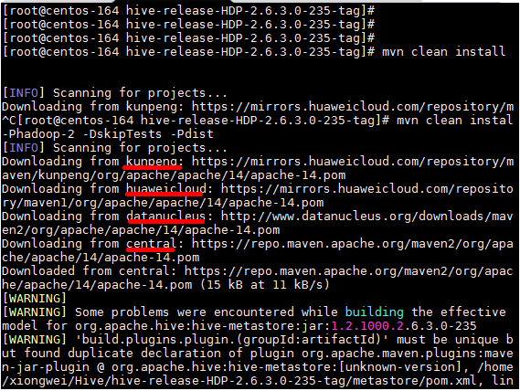
鲲鹏Maven仓编译Hive
安装OpenJDK和Maven参见（https://bbs.huaweicloud.com/forum/thread-41221-1-1.html）
编译搜索路径如下：
1
安装OpenJDK
2
安装Maven并
配置鲲鹏Maven仓
3
Hive编译
备注：Datanucleus为hive pom.xml配置的远程仓库，central为maven默认远程仓。
Notes:
Datanucleus为hive pom.xml配置的远程仓，central为maven默认远程仓。
maven默认远程仓描述：http://maven.apache.org/ref/3.0.4/maven-model-builder/super-pom.html
此地址可以在lib/maven-model-builder-x.x.x.jar中查看

Slide 79
本章总结
本章节简要介绍如何在鲲鹏上使用鲲鹏Maven仓构建Maven工程。

Slide 80
目录
鲲鹏软件迁移概述
C/C++代码迁移
Java/Python代码迁移
Maven仓软件构建
软件包迁移
Notes:
首先抛出来了一个问题，在使用鲲鹏处理器时，为什么要做软件迁移？
在讨论这个问题之前，让我们首先来看看计算的技术栈和程序执行的过程。

Slide 81
前言
常见的Linux发行版主要分为两类：类RedHat系列和类Debian系列。类RedHat系统中，软件包的格式是rpm；类Debian系统中，软件包的格式是deb。类RedHat系统提供了rpm（全称是：RedHat Package Manager）命令来安装、卸载和升级rpm软件包；类Debian系统提供了dpkg命令来安装、卸载、升级deb软件包。
分类 | 发行版 | 手动安装命令 | 自动安装命令 | 软件包后缀
类RedHat | Fedora/CentOS | rpm | yum | *.rpm
 | openSUSE/SUSE |  | zypper
 | Mandriva Linux/Mageia |  | urpmi
类Debian | Debian/Ubuntu | dpkg | apt-get | *.deb
本章节主要讲述如何将x86平台软件包rpm迁移（重构）到鲲鹏平台
Notes:
具体参见：https://bbs.huaweicloud.com/forum/thread-40944-1-1.html
[技术讨论] 鲲鹏编译工作流总结
1. 优先找已编译好的目标文件
1）从操作系统本地源查找
2）从操作系统远端源查找
以CentOS为例
1. 从filelist中查找rmp包，路径：https://mirrors.huaweicloud.com/centos-altarch/filelist.gz
2. 从epel源中查找rpm包，路径：https://mirrors.huaweicloud.com/epel/fullfilelist
3）从华为云镜像上查找，
例如RPM包查找：https://mirrors.huaweicloud.com/kunpeng/ (打开https://mirrors.huaweicloud.com/kunpeng/yum/el/7/aarch64/repodata/repomd.xml，找到 *-primary.xml.gz 文件路径，在此文件中搜索rpm包)
Maven包查找：https://mirrors.huaweicloud.com/repository/maven/kunpeng/
2. 其次找编译指导
1）从鲲鹏小智上查找：http://ic-openlabs.huawei.com/chat/#/
2）从鲲鹏社区上查找：https://www.huaweicloud.com/kunpeng/
3. 过程中问题和经验总结
1）从鲲鹏小智上查找：http://ic-openlabs.huawei.com/chat/#/
2）从鲲鹏社区上查找：https://www.huaweicloud.com/kunpeng/

Slide 82
目标
学完本章节后，您将能够：
熟悉rpm软件包重构流程；
使用Porting Advisor开发工具自动将x86 rpm软件包迁移到鲲鹏平台

Slide 83
目录
rpm介绍
rpm迁移
rpm迁移实例
Notes:
接下来我们看一下同样的代码在x86上和鲲鹏上编译后的差异。
一行简单的C/C++代码，c=a+b，分别在x86处理器和鲲鹏处理器上编译后生成的指令有很大的不同。
在x86上，使用的汇编指令是三条mov指令和一条add指令。而鲲鹏上使用的是两条ldr指令将数据加载到寄存器，一条add指令完成加法运算，最后再使用str指令将结果存储到内存中。
另外，他们使用的CPU指令也是不一样的，x86的指令是变长的，有24位的，也有16位的，而鲲鹏上的指令是定长，32位的。同时，他们使用的寄存器也是不一样的。
所以CPU处理器所使用的指令集的差异，决定了x86上编译后的程序无法直接在鲲鹏上运行，这就是我们使用鲲鹏处理器后，需要做软件迁移的原因了。

Slide 84
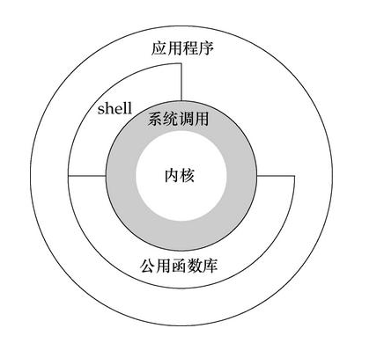
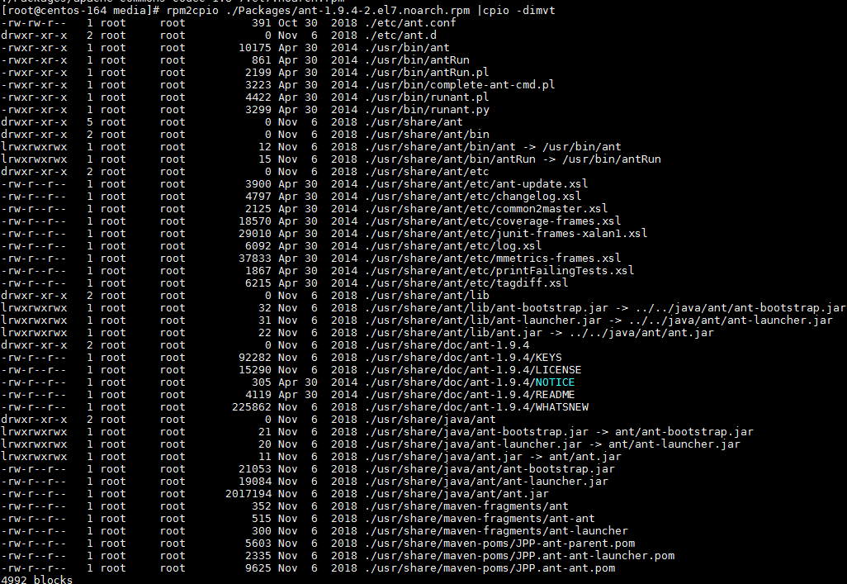
rpm软件包组成
应用程序
rpm软件包文件组成
二进制和库文件
常见的开发语言有C、C++，Java、Python等，最终编译成应用程序，应用程序主要包括
rpm可以将应用程序打包，所以rpm包通常包含以上文件(二进制文件,so库文件，Jar包，配置文件等)。
rpm包中与处理器架构相关包括二进制（执行文件），库文件
应用程序
二进制文件
库文件/Jar
配置文件
帮助文件
所以将X86的rpm包重构到Arm的rpm包，需将rpm包含有X86的so、二进制文件，替换成arm架构so、二进制文件
…
Notes:
接下来我们看一下同样的代码在x86上和鲲鹏上编译后的差异。
一行简单的C/C++代码，c=a+b，分别在x86处理器和鲲鹏处理器上编译后生成的指令有很大的不同。
在x86上，使用的汇编指令是三条mov指令和一条add指令。而鲲鹏上使用的是两条ldr指令将数据加载到寄存器，一条add指令完成加法运算，最后再使用str指令将结果存储到内存中。
另外，他们使用的CPU指令也是不一样的，x86的指令是变长的，有24位的，也有16位的，而鲲鹏上的指令是定长，32位的。同时，他们使用的寄存器也是不一样的。
所以CPU处理器所使用的指令集的差异，决定了x86上编译后的程序无法直接在鲲鹏上运行，这就是我们使用鲲鹏处理器后，需要做软件迁移的原因了。

Slide 85
rpm软件包获取渠道
鲲鹏平台的rpm获取渠道
1.操作系统本地源
华为云鲲鹏镜像
华为云提供基于CentOS的华为鲲鹏软件仓库，主要包含已迁移过的大数据，WEB，分布式存储，数据库等rpm，仓库地址：https://mirrors.huaweicloud.com/kunpeng
2.操作系统远端源
鲲鹏平台rpm包获取渠道
3.华为云鲲鹏镜像
X86 rpm重构
4. X86 rpm重构
部分软件只发行X86架构rpm包，rpm包内可能包括x86平台依赖文件，不能直接在鲲鹏上直接使用，需要重构
5. 下载源码编译
本文主要讲述如何将x86架构rpm重构成鲲鹏平台rpm
Notes:
具体参见：https://bbs.huaweicloud.com/forum/thread-40944-1-1.html
[技术讨论] 鲲鹏编译工作流总结
1. 优先找已编译好的目标文件
1）从操作系统本地源查找
2）从操作系统远端源查找
以CentOS为例
1. 从filelist中查找rmp包，路径：https://mirrors.huaweicloud.com/centos-altarch/filelist.gz
2. 从epel源中查找rpm包，路径：https://mirrors.huaweicloud.com/epel/fullfilelist
3）从华为云镜像上查找，
例如RPM包查找：https://mirrors.huaweicloud.com/kunpeng/ (打开https://mirrors.huaweicloud.com/kunpeng/yum/el/7/aarch64/repodata/repomd.xml，找到 *-primary.xml.gz 文件路径，在此文件中搜索rpm包)
Maven包查找：https://mirrors.huaweicloud.com/repository/maven/kunpeng/
2. 其次找编译指导
1）从鲲鹏小智上查找：http://ic-openlabs.huawei.com/chat/#/
2）从鲲鹏社区上查找：https://www.huaweicloud.com/kunpeng/
3. 过程中问题和经验总结
1）从鲲鹏小智上查找：http://ic-openlabs.huawei.com/chat/#/
2）从鲲鹏社区上查找：https://www.huaweicloud.com/kunpeng/

Slide 86
目录
rpm介绍
rpm迁移
rpm迁移实例

Slide 87
传统rpm重构流程
将X86 rpm包重构成鲲鹏rpm包流程：
阶段一
阶段二
阶段三
阶段四
扫描
编译
打包
验证
主要步骤
主要步骤
主要步骤
主要步骤
工具扫描x86 rpm识别x86依赖文件
如果是jar依赖文件，从鲲鹏Maven仓上查找，或者鲲鹏上重新编译
如果是so或其它二进制依赖文件，鲲鹏上重新编译
解压 x86 rpm并将x86依赖文件替换成阶段二鲲鹏Maven仓查找到的文件或鲲鹏上重新编译的文件
重新打包
重新扫描，确认是否还有x86依赖文件
安装验证

Slide 88
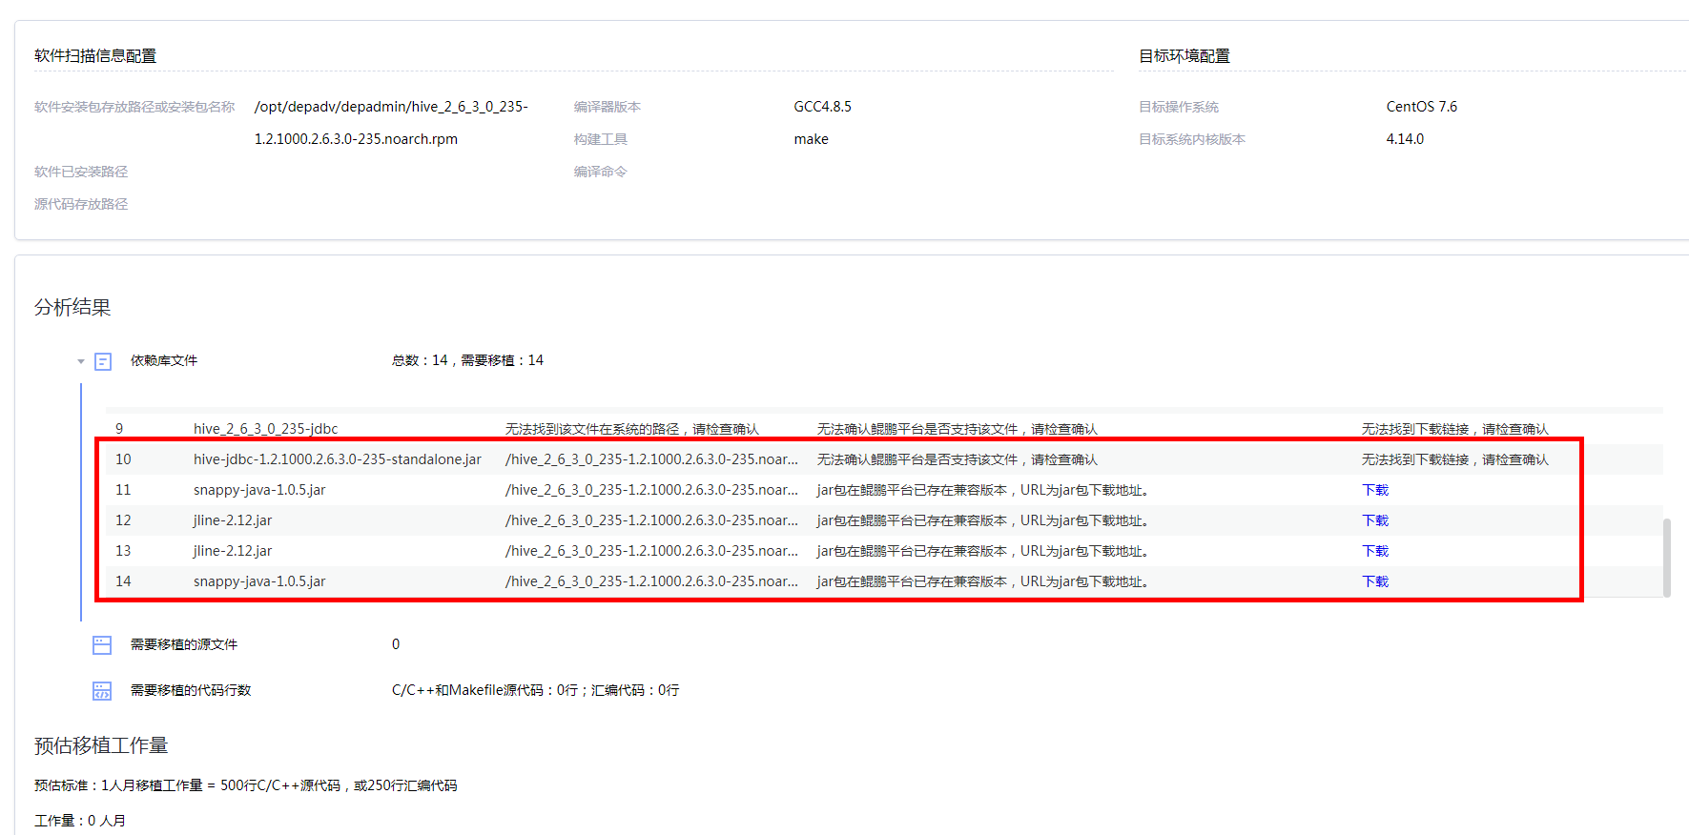
扫描（扫描X86 RPM，识别x86架构依赖文件）
扫描
步骤说明
1、下载X86软件包
下载x86 rpm软件包到 /opt/depadv/depadmin目录下（depadmin为登陆用户名）
2、Dependency Advisor工具扫描
下载X86软件包
Dependency Advisor工具扫描
Notes:
工具会自动从鲲鹏Maven仓下载依赖文件，对于鲲鹏Maven仓上没有的依赖文件（ 查看/opt/portadv/portadmin/rpms/xx.txt ），需要手动编译完放到/opt/portadv/data下，再执行“构建软件包” 动作，直到构建成功

Slide 89
编译（鲲鹏上重新编译x86依赖文件）
编译
步骤说明
1、部分jar包已编译好放在鲲鹏maven仓，可以直接下载，减少重复劳动
查找路径https://repo.huaweicloud.com/repository/maven/kunpeng
（鉴于Maven上没有文件列表，查找困难，可以找鲲鹏小智 打开鲲鹏小智：http://ic-openlabs.huawei.com/chat/#/； 输入依赖文件名，根据下载提示下载）
2、对于so，二进制文件或无法从Maven仓上找到的jar文件，需在鲲鹏上重新编译
1）. 打开鲲鹏小智：http://ic-openlabs.huawei.com/chat/#/
2）. 输入依赖文件名，根据提示搜索移植指南
3）. 如果未找到移植指南，根据源码问题提示编译
优先从鲲鹏Maven仓上查找依赖文件
如果鲲鹏Maven仓未找到，在鲲鹏上重新编译依赖文件
Notes:
工具会自动从鲲鹏Maven仓下载依赖文件，对于鲲鹏Maven仓上没有的依赖文件（ 查看/opt/portadv/portadmin/rpms/xx.txt ），需要手动编译完放到/opt/portadv/data下，再执行“构建软件包” 动作，直到构建成功

Slide 90
打包（鲲鹏上重新生成rpm包）
打包
步骤说明
1、生成spec文件
1）.执行rpmrebuild -s xxx.spec -p xxx.rpm 得到rpm包对应的SPEC文件
2）.修改spec文件中的x86相关字段改为aarch64（noarch、x86_64字样均修改为aarch64），如果spec文件中包含了GLIBC版本信息，需要将GLBC版本修改为GLIBC2.17（CentOS 7.6）
3）. 将spec文件拷贝到/root/rpmbuild/SPECS目录
2、解压x86 rpm
执行rpm2cpio xxx.rpm | cpio -dim解压RPM包，
3、包替换x86 依赖文件
将编译好的组件替换掉RPM包中对应文件
4、打包
1）. 在/root/rpmbuild/BUILDROOT目录新建rpm包名称目录
2）. 将第2步和第3步解压并替换的完整包内容拷贝到，上面目录下
3）. rpmbuild -bb --noclean /root/rpmbuild/SPECS/xxx.spec
生成spec文件
解压 x86 RPM
替换x86 依赖文件
打包
Notes:
工具会自动从鲲鹏Maven仓下载依赖文件，对于鲲鹏Maven仓上没有的依赖文件（ 查看/opt/portadv/portadmin/rpms/xx.txt ），需要手动编译完放到/opt/portadv/data下，再执行“构建软件包” 动作，直到构建成功

Slide 91
验证
验证
步骤说明
重新扫描，确认是否还有x86依赖文件
1、重新扫描，确认是否还有x86依赖文件
重复阶段一工作，通过具检查生成的rpm文件是否还包含X86依赖文件，如果还存在，继续后面的编译和打包操作，直到不存在x86依赖文件
2、安装验证
1）. rpm -ivh xxx.rpm，确认是否能安装成功
2）. 运行服务
安装验证
Notes:
工具会自动从鲲鹏Maven仓下载依赖文件，对于鲲鹏Maven仓上没有的依赖文件（ 查看/opt/portadv/portadmin/rpms/xx.txt ），需要手动编译完放到/opt/portadv/data下，再执行“构建软件包” 动作，直到构建成功

Slide 92
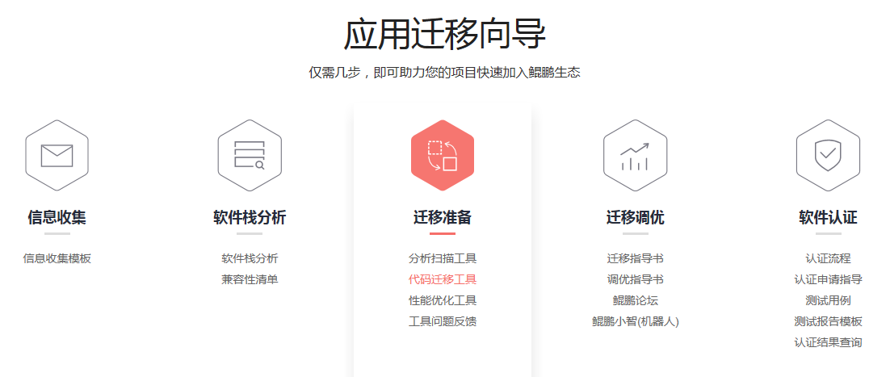
鲲鹏开发套件Porting Advisor
智能计算开放实验室 ：http://ic-openlabs.huawei.com/openlab/
鲲鹏开发套件Porting Advisor: https://www.huaweicloud.com/kunpeng/software/portingadvisor.html
Notes:
前面手动操作引入porting advisor工具，快速构建

Slide 93
Porting Advisor 工具实现迁移自动化
Porting Advisor 工具实现了自动扫描，自动从鲲鹏Maven下载依赖文件，自动打包功能
阶段一
阶段二
阶段三
阶段四
扫描
编译
打包
验证
主要步骤
主要步骤
主要步骤
主要步骤
工具扫描x86 rpm识别x86依赖文件
如果是jar依赖文件，从鲲鹏Maven仓上查找，或者鲲鹏上重新编译
如果是so或其它二进制依赖文件，鲲鹏上重新编译
解压 x86 rpm并将x86依赖文件替换成阶段二鲲鹏Maven仓查找到的文件或鲲鹏上重新编译的文件
重新打包
重新扫描，确认是否还有x86依赖文件
安装验证

Slide 94
目录
rpm介绍
rpm迁移
rpm迁移实例

Slide 95
环境准备
环境要求
安装3个依赖软件
TaiShan 200服务器
CPU：Kunpeng 920
操作系统*：
CentOS 7.6
远程SSH登录工具已经在本地安装
安装rpmbuild
#yum install rpmdevtools
#rpmdev-setuptree
安装rpmrebuild
#mkdir rpmrebuild
#cd rpmrebuild
# wget https://sourceforge.net/projects/rpmrebuild/files/rpmrebuild/2.14/rpmrebuild-2.14.tar.gz
#tar xvfz rpmrebuild-2.14.tar.gz
make; make install
安装rpm2cpio： CentOS 7.6自带，无需安装
安装Porting Advisor
https://www.huaweicloud.com/kunpeng/software/dependencyadvisor.html下载安装。

Slide 96
Porting Advisor快速重构rpm包流程
X86 rpm在鲲鹏平台重构
步骤说明
1、下载X86软件包
下载x86 rpm软件包到 /opt/portadv/portadmin目录下（portadmin为登陆用户名）
2、重构
1）. 登录Porting Advisor，进入”软件分析构建中心”
2）. 输入下载的软件包名
3）. 点击“构建软件包”
4）. 如果构建成功，工具会弹出成功提示；如果构建失败，根据工具提示执行操作。
下载X86软件包
重构
Notes:
工具会自动从鲲鹏Maven仓下载依赖文件，对于鲲鹏Maven仓上没有的依赖文件（ 查看/opt/portadv/portadmin/rpms/xx.txt ），需要手动编译完放到/opt/portadv/data下，再执行“构建软件包” 动作，直到构建成功

Slide 97
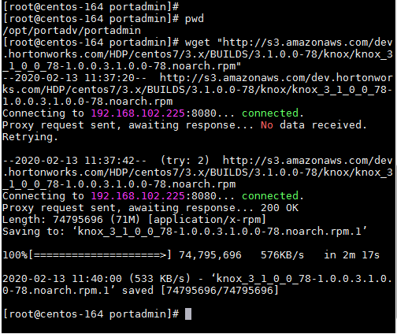
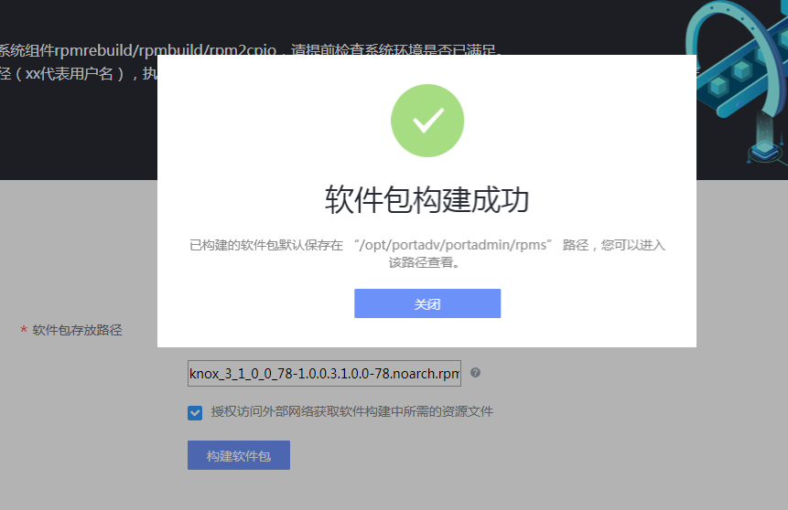
软件分析构建中心实例
1
下载X86软件包
2
重构
1. 下载X86软件包
#cd /opt/portadv/portadmin
#wget "http://s3.amazonaws.com/dev.hortonworks.com/HDP/centos7/3.x/BUILDS/3.1.0.0-78/knox/knox_3_1_0_0_78-1.0.0.3.1.0.0-78.noarch.rpm”
2. 重构
porting-advisor软件分析构建中心输入“knox_3_1_0_0_78-1.0.0.3.1.0.0-78.noarch.rpm”，点击“构建软件包”
Notes:
1. 下载X86软件包
#cd /opt/portadv/portadmin
#wget "http://s3.amazonaws.com/dev.hortonworks.com/HDP/centos7/3.x/BUILDS/3.1.0.0-78/knox/knox_3_1_0_0_78-1.0.0.3.1.0.0-78.noarch.rpm“
2. 重构
porting-advisor软件分析构建中心输入knox_3_1_0_0_78-1.0.0.3.1.0.0-78.noarch.rpm
点击“构建软件包”，根据反馈的提示处理，直到构建成功
3. 日志
工具具体的处理流程可以从/opt/portadv/logs/porting.log查看

Slide 98
本章总结
本章主要帮助学员了解如何通过Porting Advisor开发工具迁移(重构)rpm包。

Slide 99
更多信息
相关链接：
鲲鹏社区首页：https://www.huaweicloud.com/kunpeng/
鲲鹏软件栈：https://www.huaweicloud.com/kunpeng/software.html
鲲鹏伙伴计划：https://www.huaweicloud.com/kunpeng/partners.html
鲲鹏产品与云服务：https://www.huaweicloud.com/kunpeng/product.html
鲲鹏解决方案：https://www.huaweicloud.com/kunpeng/solution.html
鲲鹏论坛：https://bbs.huaweicloud.com/forum/forum-923-1.html
鲲鹏计算产业：https://e.huawei.com/cn/kunpeng

Slide 101
附录A.1 常见编译脚本、编译选项移植
功能说明 | X86代码 | 鲲鹏代码
为指定类型处理器要生成相应指令 | -march=i386 | -march=armv8-a
crc32使能编译选项，支持生成 crc32 指令 | -mcrc32 | -march=armv8-a+crc32
定义编译生成的应用程序为32位， 编译选项不同 | -m32 | -mabi=ilp32 (gcc低版本不支持，推荐gcc7.3以上)
指定目标处理器名称， 以使生成的代码性能更优 | -mtune=intel | Gcc9.1及以上版本可指定 -mtune=tsv110
使用SSE指令生成浮点运算 | -mfpmath=sse | 无该编译选项、删除
X86下SSE相关编译选项 | -msse/-sse2/-sse4/… | 删除该部分编译选项
指定生成代码的大小端序 | 默认是小端序 | 指定大端序 -mbig-endian 指定小端序 -mlittle-endian
Char数据类型修改 | 默认char为有符号，无需指定 | -fsigned-char(默认char无符号)

Slide 102
附录A.2 常见builtin函数
无需移植的常用builtin函数列表
功能说明 | X86/鲲鹏 代码
计算变量x（uint32）的二进制中1的个数 | __builtin_popcount（uint32 x）
按字节翻转x(uint32)，返回翻转后的结果 | __builtin_bswap32 (uint32_t x)
按字节翻转x(uint16)，返回翻转后的结果 | __builtin_bswap16 (uint16_t x)
变量x中1的个数的奇偶性 | __builtin_parity(x)
判断type1和type2是否是相同的数据类型 | __builtin_types_compatible_p(type1, type2)
引导gcc进行条件分支预测 | __builtin_expect (long exp, long c）
返回x中最后一个为1的位是从后向前的第几位 | __builtin_ffs(x)
判断exp是否在编译时就可以确定其为常量 | __builtin_constant_p (exp)
变量x二进制下末尾0的个数 | __builtin_ctz(x）
变量X二进制下前导0的个数 | __builtin_clz(x）
内存数据预取到cache中 | __builtin_prefetch(x)

Slide 103
附录A.3 常见内联汇编函数移植
功能说明 | X86代码 | 鲲鹏代码
指令给处理器提供提示，以提高spin-wait循环的性能 | __asm__ (“pause" : : : memory") | __asm__ ("yield" : : : memory")
rep为x86的重复执行指令，需替换为ARM64的rept指令 | #define nop __asm__ __volatile__("rep;nop": : :"memory") | #define __nops(n) ".rept " #n "\nnop\n.endr\n" #define nops(n) asm volatile(__nops(n))
获取精准时间戳 | __asm__ __volatile__ ("rdtsc" : "=a" (lo), "=d" (hi)); | 鲲鹏小智搜索rdtsc，提供3种替换方案
计算8bit数的crc32校验值 | __asm__("crc32b %1, %0" : "+r"(crc) : "rm"(v)) | __asm__ crc32cb %w[c], %w[c], %w[v]":[c]"+r"(crc):[v]"r"(v))
计算16bit数的crc32校验值 | __asm__("crc32w %1, %0" : "+r"(crc) : "rm"(v)) | __asm__ crc32ch %w[c], %w[c], %w[v]":[c]"+r"(crc):[v]"r"(v))
计算32bit数的crc32校验值 | __asm__("crc32l %1, %0" : "+r"(crc) : "rm"(v)) | __asm__ ("crc32cw %w[c], %w[c], %w[v]":[c]"+r"(crc):[v]"r"(v)
计算64bit数的crc32校验值 | __asm__("crc32q %1, %0" : "+r"(result) : "rm"(v)) | __asm__ ("crc32cx %w[c], %w[c], %x[v]":[c]"+r"(crc):[v]"r"(v))
对整数变量进行原子加 | asm (LOCK_PREFIX "addl %1,%0" : "+m" (v->counter) : "ir" (i)) | __sync_add_and_fetch(&((*v).counter), 1)
使用gcc的builtin，把内存数据预取到cache中 | asm volatile("prefetcht0 %0" :: "m" (*(unsigned long *)x)) | __builtin_prefetch(_x)

